Slide 1
标准课件 · 学科知识讲解（教师用）
生物学
初中知识体系 · 详细讲解课件 ｜ 人教版（2022年版课标新修订教材）
4
18
59
31
册
章/单元
节/课
学科图示
核心素养：生命观念 · 科学思维 · 探究实践 · 态度责任
制作依据：九科教辅规范包 v1.0 ｜ 知识体系依据 2022 年版义务教育课程标准

Slide 2
学科身份与课件使用
人教版（2022年版课标新修订教材）
学科身份
课件结构
教材
1
讲解页 A 按节组织：讲解要点（怎么讲）＋ 核心术语 ＋ 易错警示；每页最多 2 节。
人教版（2022年版课标新修订教材）（四册（七年级上/下、八年级上/下））
依据
2022 年版义务教育课程标准
2
图示页 D 学科专业图示：按学科特点绘制结构、过程、数据与关系图，矢量脚本绘制。
核心素养
生命观念、科学思维、探究实践、态度责任
3
考试聚焦 每章标注考查侧重；末页给学科出口自检。
课件定位
知识体系讲解导航：先结构、再讲解、后图示
4
配套使用 与各册课本对照使用；图示为教学示意，精确数据图保留数据来源说明。
版本说明
知识提纲为课标通用体系，按现行教材单元结构组织
生物学 · 初中知识讲解课件 ｜ 九科教辅规范包 v1.0 ｜ 2 / 58

Slide 3
知识体系总览
先见森林，再进细节
七年级上
第六章 人体生命活动的调节
第一章 生物和细胞
八年级上
第二章 生物体的结构层次
第一章 动物的主要类群
第三章 生物与环境
第二章 动物的运动和行为
第四章 被子植物的一生
第三章 生物的分类与多样性
七年级下
第四章 细菌、真菌和病毒
第一章 人的生殖与发育
八年级下
第二章 人体的营养与消化
第一章 生物的生殖和发育
第三章 人体的呼吸
第二章 生物的遗传与变异
第四章 人体内物质的运输
第三章 生命起源和生物进化
第五章 人体内废物的排出
第四章 健康地生活
生物学 · 初中知识讲解课件 ｜ 九科教辅规范包 v1.0 ｜ 3 / 58

Slide 4
01
A1｜第一章 · 生物和细胞
讲解要点（七年级上 · 生物体的结构层次 · 考查：显微镜操作与成像判断、动植物细胞结构的区分、细胞…
1.1 学习使用显微镜
先示范“对光—观察”两步再放手操作，用“先低倍后高倍”纠正急躁习惯
用写字母的纸片实验讲成像特点：物像是倒像，玻片移动方向与物像相反
视野中污点位置用“转动目镜、换物镜、移玻片”三步排除法训练推理
1.2 细胞的结构
易错警示
✗ 显微镜放大倍数等于目镜与物镜倍数之积，放大的是长度不是面积
✗ 物像偏向哪侧，玻片就向哪侧移动，才能移到视野中央
用洋葱鳞片叶表皮与人口腔上皮对比观察，先看再画，最后归纳结构差异
细胞膜控制物质进出的功能用演示实验辅助理解，避免先背名词
染色后细胞核最清晰，顺势落实“细胞核是遗传信息库”的定位
生物学 · 初中知识讲解课件 ｜ 九科教辅规范包 v1.0 ｜ 4 / 58

Slide 5
01
A2｜第一章 · 生物和细胞
讲解要点（七年级上 · 生物体的结构层次 · 考查：显微镜操作与成像判断、动植物细胞结构的区分、细胞…
1.3 细胞的生活
用“汽车”类比讲物质与能量：有机物是燃料，线粒体是发动机
克隆羊多莉案例引导推理：遗传信息储存在细胞核中
按“需要物质、能量、信息”三条线收束，形成细胞是统一整体的观念
易错警示
✗ 叶绿体把光能转变成化学能，线粒体把有机物中的化学能释放供细胞利用，两者不能混
✗ 遗传信息储存在细胞核中，不是储存在液泡里
生物学 · 初中知识讲解课件 ｜ 九科教辅规范包 v1.0 ｜ 5 / 58

Slide 6
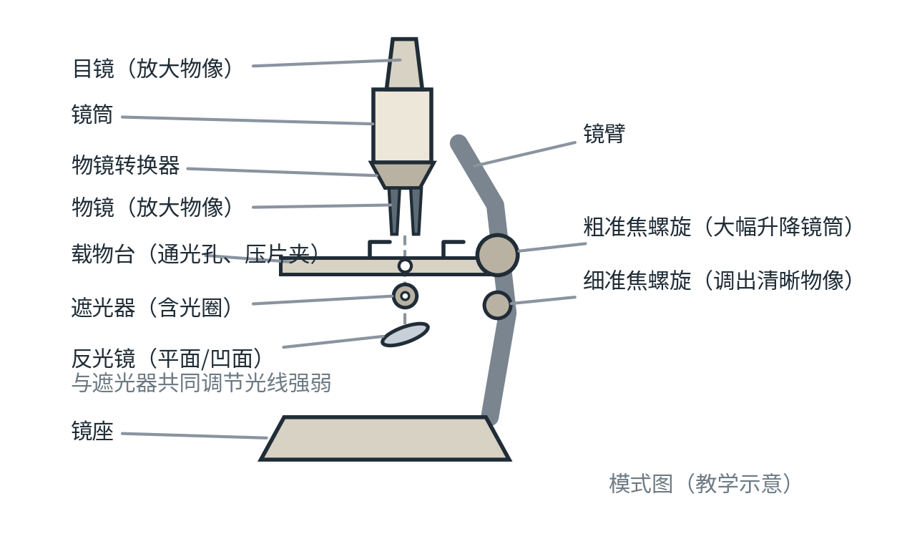
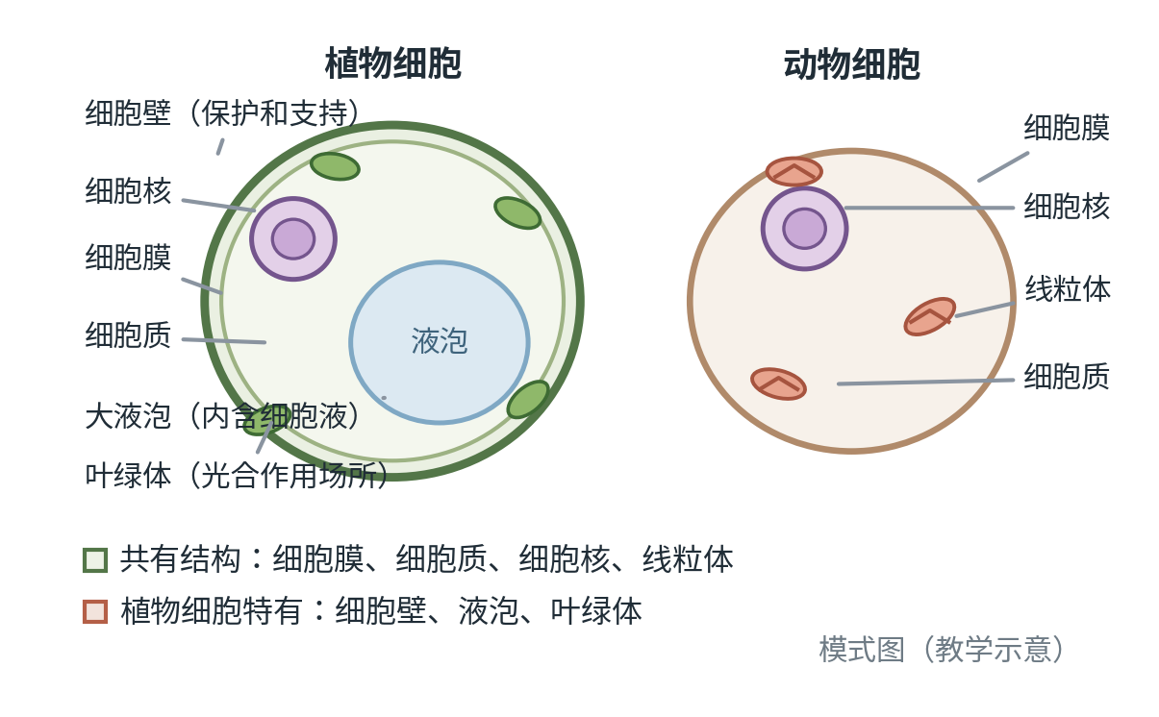
D｜第一章 · 生物和细胞
学科专业图示（教学示意）
复合显微镜的结构
画复合显微镜侧面简图并标注部件：目镜、镜筒、物镜转换器、物镜、载物台（含通光孔与压片夹）、遮光器（含光圈）、反光镜（平面与凹面）、粗准焦螺旋、细准焦螺旋、镜臂、镜座。
植物细胞与动物细胞结构对比
左右并排两个细胞模式图。左：植物细胞，从外到内画细胞壁（标注“保护和支持”）、紧贴其内的细胞膜、细胞质、大液泡（标注“内含细胞液”）、叶绿体（标注“光合作用场所”）、细胞核。
生物学 · 初中知识讲解课件 ｜ 九科教辅规范包 v1.0 ｜ 6 / 58

Slide 7
02
A1｜第二章 · 生物体的结构层次
讲解要点（七年级上 · 生物体的结构层次 · 考查：细胞分裂与分化的区别、动植物体结构层次的对比是概…
2.1 细胞通过分裂产生新细胞
用洋葱根尖细胞分裂图排序讲过程，以“染色体复制—均分”为讲解主线
联系癌细胞分裂失控讲生物学原理与健康态度，渗透态度责任
由婴儿到成人体细胞数量增加引出分裂的意义，落到生物体长大的原因
2.2 细胞的分化形成组织
易错警示
✗ 分裂产生的新细胞染色体形态和数目与原细胞相同，靠复制后均分保证
✗ 细胞分裂不是细胞简单地一分为二变两个更小的细胞
用“一个人在班内担任不同职务”类比分化：遗传物质相同、职能不同
展示人体四种组织切片图先归类再总结，避免先背定义
植物主要组织结合叶的结构落实对应，训练结构与层次匹配
生物学 · 初中知识讲解课件 ｜ 九科教辅规范包 v1.0 ｜ 7 / 58

Slide 8
02
A2｜第二章 · 生物体的结构层次
讲解要点（七年级上 · 生物体的结构层次 · 考查：细胞分裂与分化的区别、动植物体结构层次的对比是概…
2.3 器官、系统与个体
解剖观察鸡翅（或番茄）落实器官概念：多种组织按次序组合并完成一定功能
用食物消化流程串起消化道器官，自然引出系统概念
最后用对比表总结动植物体结构层次差异，突出植物没有系统
易错警示
✗ 植物体没有系统层次，由器官直接构成个体
✗ 一块完整的皮肤由多种组织构成，属于器官而不是组织
生物学 · 初中知识讲解课件 ｜ 九科教辅规范包 v1.0 ｜ 8 / 58

Slide 9
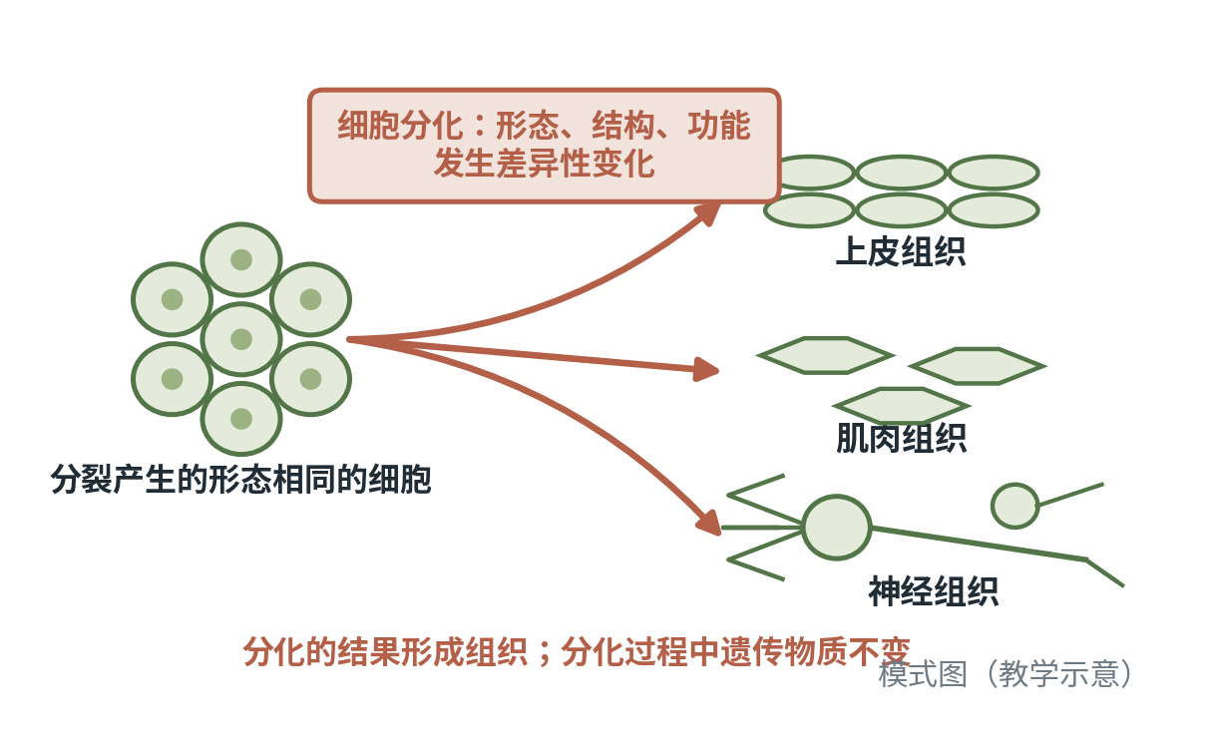
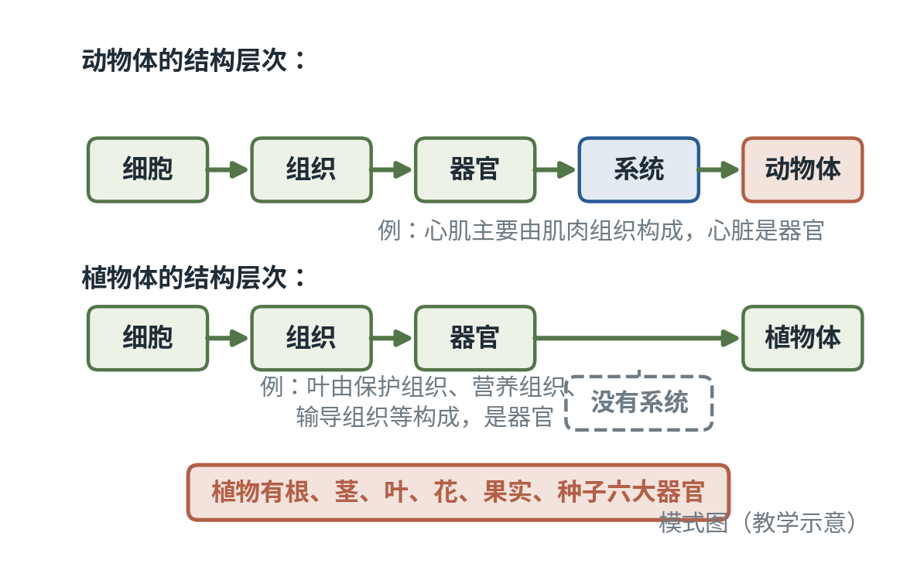
D｜第二章 · 生物体的结构层次
学科专业图示（教学示意）
细胞分化形成组织
左侧画一团形态相同的细胞，三条箭头指向右侧三群形态功能不同的细胞群：扁平的上皮细胞群、纤维状的肌肉细胞群、带突起的神经细胞群。
动物体与植物体结构层次对比
画两条并列的层次链：动物体——细胞→组织→器官→系统→动物体；植物体——细胞→组织→器官→植物体（无系统，用虚线框标“没有系统”）。
生物学 · 初中知识讲解课件 ｜ 九科教辅规范包 v1.0 ｜ 9 / 58

Slide 10
03
A1｜第三章 · 生物与环境
讲解要点（七年级上 · 生物与环境的相互关系 · 考查：生态因素辨析、生态系统组成与食物链书写、生态…
3.1 生物与环境的关系
用校园生物调查案例区分非生物因素与生物因素，非生物因素先抓光、温、水
以“光对鼠妇生活的影响”示范对照实验设计，突出单一变量原则
适应与影响双向举例：仙人掌保水结构适应干旱，蚯蚓松土改良土壤
3.2 生态系统的组成
易错警示
✗ 阳光、温度、水分属于非生物因素；同种或异种生物之间的关系是生物因素
✗ 对照实验只能有一个变量，其余条件保持相同
用池塘生态照片让学生认领“角色”：生产者、消费者、分解者各就各位
强调非生物部分也是组成成分，纠正“只有生物才组成生态系统”的误区
食物链书写规范三查：起点是生产者、不含分解者和非生物、箭头指向捕食者
生物学 · 初中知识讲解课件 ｜ 九科教辅规范包 v1.0 ｜ 10 / 58

Slide 11
03
A2｜第三章 · 生物与环境
讲解要点（七年级上 · 生物与环境的相互关系 · 考查：生态因素辨析、生态系统组成与食物链书写、生态…
3.3 生态系统的自动调节
用草、兔、狐数量曲线讲自动调节，指出“先增先减、周期波动”的因果链
对比森林与农田生态系统，讲自动调节能力与生物种类数量的关系
用外来物种入侵案例强调调节能力有限，渗透生态保护责任
3.4 人类活动对生态环境的影响
易错警示
✗ 生态平衡不是数量恒定不变，而是相对稳定的动态平衡
✗ 自动调节能力有限，外来物种入侵可能破坏原有平衡
用大气二氧化碳浓度数据引入人类活动的环境影响，先看数据再下判断
列举滥伐、排污、过度捕捞与治沙、限塑正反案例对比讨论
落到“保护生物圈人人有责”，设计一条校园环保行动建议作为出口任务
生物学 · 初中知识讲解课件 ｜ 九科教辅规范包 v1.0 ｜ 11 / 58

Slide 12
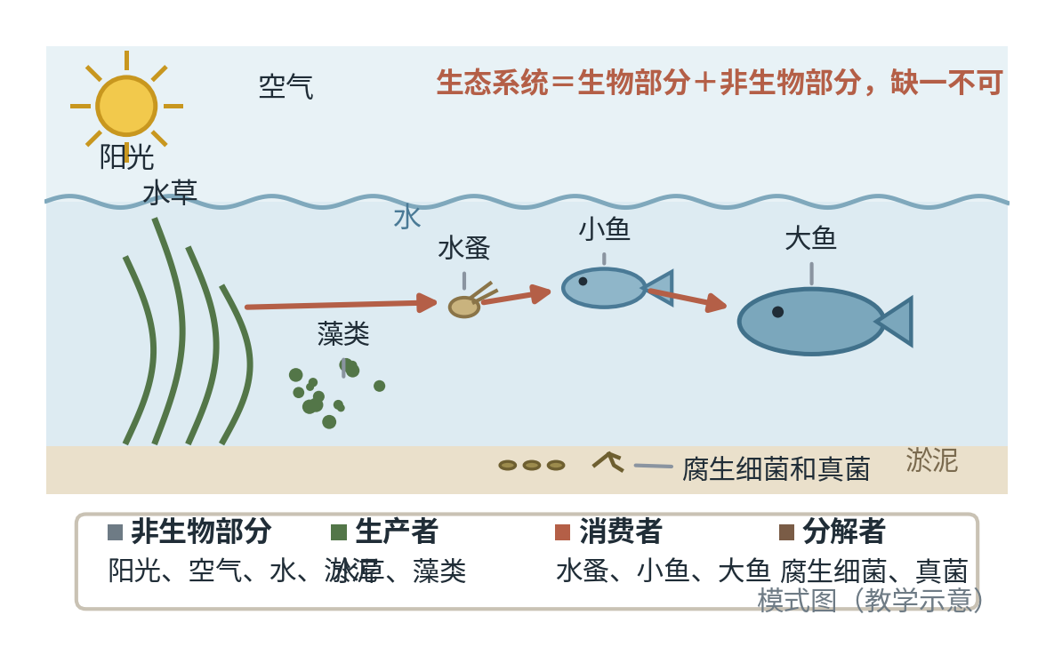
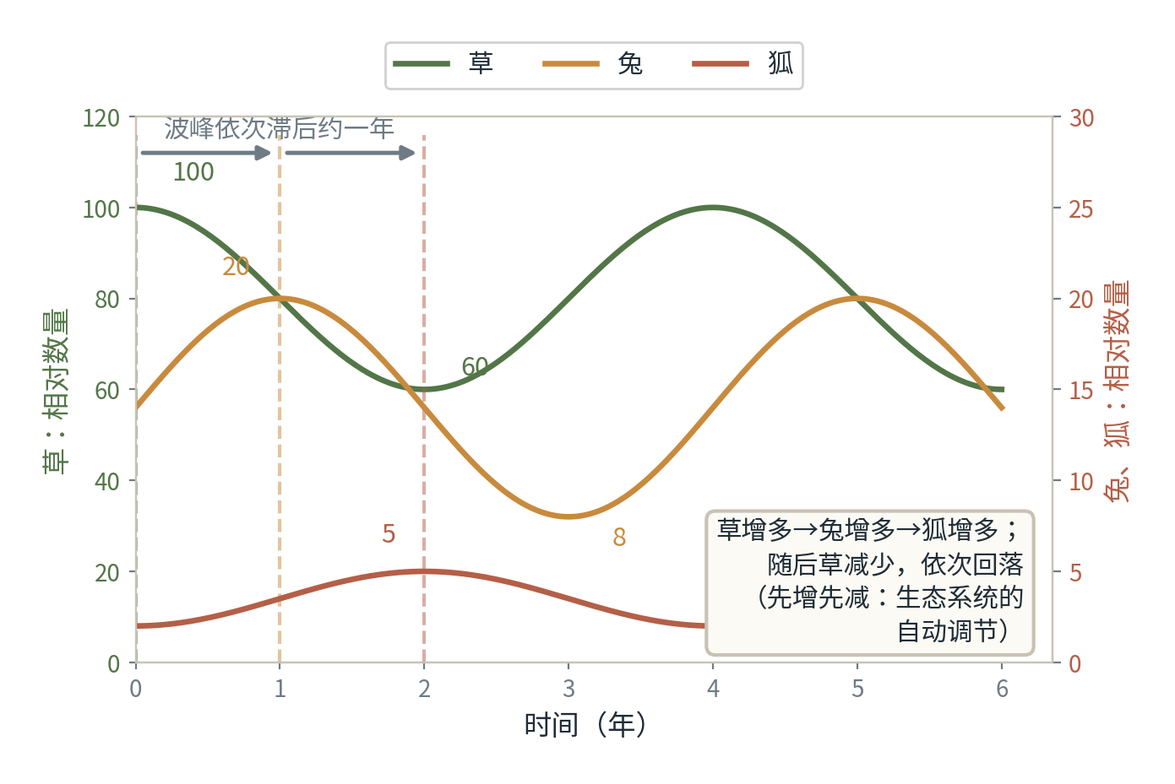
D｜第三章 · 生物与环境
学科专业图示（教学示意）
池塘生态系统的组成
画池塘场景简图：阳光、水、空气、淤泥等标注为“非生物部分”；水草和藻类标注“生产者”；水蚤、小鱼、大鱼标注“消费者”；腐生细菌和真菌标注“分解者”。
草、兔、狐种群数量的周期波动（示意数据）
坐标图：横轴时间（年），纵轴相对数量。
生物学 · 初中知识讲解课件 ｜ 九科教辅规范包 v1.0 ｜ 12 / 58

Slide 13
04
A1｜第四章 · 被子植物的一生
讲解要点（七年级上 · 植物的生活 · 考查：种子结构与萌发条件、根尖结构与生长、花的结构与果实形成…
4.1 种子的萌发
菜豆与玉米种子对比解剖，先看再标注，用表格归纳单双子叶差异
以种子萌发的三组对照实验训练变量设计，落实“外界条件+自身条件”
萌发过程联系子叶或胚乳供能讲有机物来源，串起结构与发展
4.2 植株的生长
易错警示
✗ 胚是新植物体的幼体，由胚芽、胚轴、胚根、子叶组成
✗ 萌发的外界条件是适量的水分、适宜的温度和充足的空气，光照不是必需
根尖纵切图按四区定位功能，讲清“分生区增加数目、伸长区增大体积”的分工
用叶芽（枝芽）纵切结构图讲“芽是未发育的枝条”，结构与发展对应
施肥原理结合氮磷钾缺乏症对照表讲解，联系农业生产实际
生物学 · 初中知识讲解课件 ｜ 九科教辅规范包 v1.0 ｜ 13 / 58

Slide 14
04
A2｜第四章 · 被子植物的一生
讲解要点（七年级上 · 植物的生活 · 考查：种子结构与萌发条件、根尖结构与生长、花的结构与果实形成…
4.3 开花和结果
用花的模型拆解先认花蕊重点，围绕“花与果实的对应关系”展开讲解
传粉与受精用流程图讲授，落点“子房发育成果实、胚珠发育成种子”
结合人工授粉辅助玉米向日葵增产的实例，训练知识迁移应用
易错警示
✗ 花的主要结构是雄蕊和雌蕊，不是花瓣
✗ 子房发育成果实，胚珠发育成种子，珠被发育成种皮
生物学 · 初中知识讲解课件 ｜ 九科教辅规范包 v1.0 ｜ 14 / 58

Slide 15
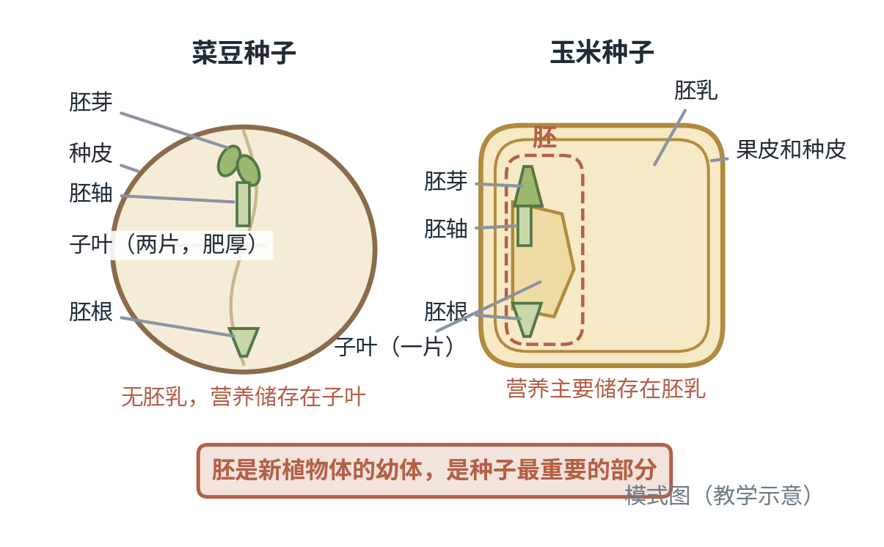
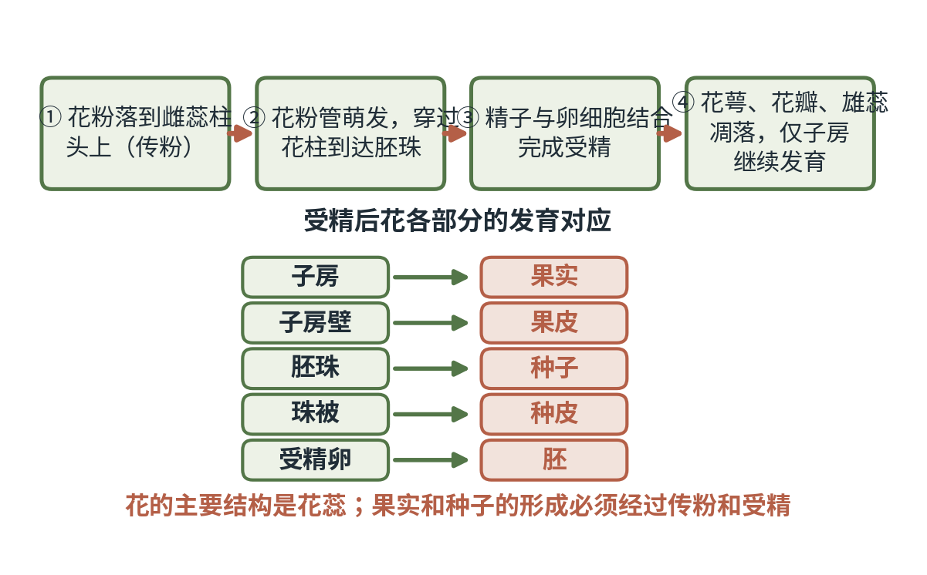
D｜第四章 · 被子植物的一生
学科专业图示（教学示意）
菜豆种子与玉米种子结构对比
左右并排剖面图。左：菜豆种子，标注种皮、胚（胚芽、胚轴、胚根、两片肥厚的子叶），旁注“无胚乳，营养储存在子叶”。
从传粉到果实形成的发育流程
画步骤流程：①花粉落到雌蕊柱头上（传粉）；②花粉管萌发，穿过花柱到达胚珠；③精子与卵细胞结合，完成受精；④受精完成后花萼、花瓣、雄蕊等凋落，仅子房继续发育。
生物学 · 初中知识讲解课件 ｜ 九科教辅规范包 v1.0 ｜ 15 / 58

Slide 16
05
A1｜第一章 · 人的生殖与发育
讲解要点（七年级下 · 人体生理与健康 · 考查：生殖系统结构与功能的对应、胚胎发育过程与营养来源、…
1.1 生殖系统的组成
用模式图先认结构再对功能，强调睾丸、卵巢兼具产生生殖细胞和分泌性激素的双重角色
结合受精部位讲输卵管功能，辨析输精管、输卵管的运输作用
以科学态度直面话题，先破除羞怯再讲知识，营造正常学习氛围
1.2 从受精到分娩
易错警示
✗ 受精在输卵管内完成，不是在子宫内
✗ 睾丸既产生精子又分泌雄性激素，卵巢既产生卵细胞又分泌雌性激素
按“受精卵→胚泡植入→胎儿→分娩”时间轴串讲，配发育阶段图
胚胎营养来源分两段讲：早期靠卵黄，后期靠胎盘与脐带交换物质
用“十月怀胎约 280 天”收尾，联系母亲孕育的付出渗透感恩教育
生物学 · 初中知识讲解课件 ｜ 九科教辅规范包 v1.0 ｜ 16 / 58

Slide 17
05
A2｜第一章 · 人的生殖与发育
讲解要点（七年级下 · 人体生理与健康 · 考查：生殖系统结构与功能的对应、胚胎发育过程与营养来源、…
1.3 青春期
解读身高体重增长曲线，指出身高突增是形态发育的显著特点
性发育和性成熟是青春期的突出特征，用第二性征举例说明
心理变化讲接纳与疏导，明确遗精、月经是正常生理现象，破除羞耻误区
易错警示
✗ 身高突增是青春期形态发育的显著特点，性发育和性成熟是突出特征
✗ 男女第二性征的差异是由性激素引起的
生物学 · 初中知识讲解课件 ｜ 九科教辅规范包 v1.0 ｜ 17 / 58

Slide 18
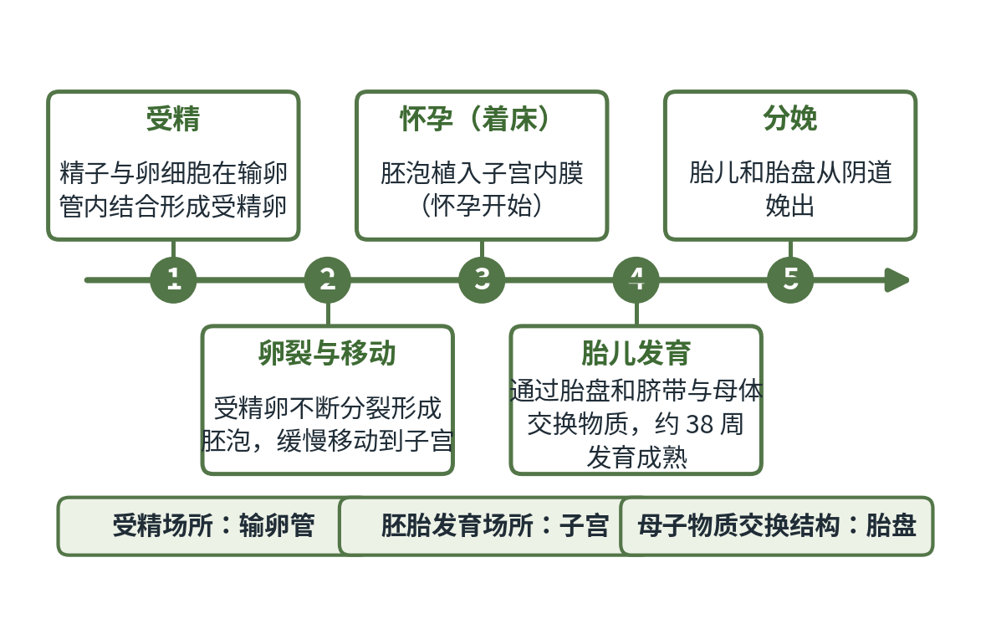
D｜第一章 · 人的生殖与发育
学科专业图示（教学示意）
受精与胚胎发育过程
画步骤时间轴：①精子与卵细胞在输卵管内结合形成受精卵；②受精卵不断分裂，形成胚泡并缓慢移动到子宫；③胚泡植入子宫内膜（怀孕开始）；④胎儿在子宫内通过胎盘和脐带从母体获得营养和氧、排出废物，约 38 周发育成熟；⑤胎儿和胎盘从阴道娩出（分…
生物学 · 初中知识讲解课件 ｜ 九科教辅规范包 v1.0 ｜ 18 / 58

Slide 19
06
A1｜第二章 · 人体的营养与消化
讲解要点（七年级下 · 人体生理与健康 · 考查：三大营养物质的消化过程、小肠结构与吸收功能相适应、…
2.1 食物中的营养物质
用食品标签实训识别六类营养素，糖类、脂肪、蛋白质按供能角色排序讲
维生素缺乏症对照速记：夜盲症补维生素A、坏血病补维生素C、佝偻病补维生素D
膳食纤维虽不供能但促进肠道健康，联系膳食均衡讨论
2.2 消化和吸收
易错警示
✗ 供能物质主要是糖类、脂肪、蛋白质，水、无机盐、维生素不供能
✗ 糖类是主要供能物质，脂肪是备用能源物质
用“馒头在口腔的变化”实验引出物理性消化与化学性消化两条线
三大物质消化用流程表落位：起点、终产物一一对应，反复指认
小肠结构功能适应讲“长、绒毛多、壁薄、血管丰富”，用模式图逐条指认
生物学 · 初中知识讲解课件 ｜ 九科教辅规范包 v1.0 ｜ 19 / 58

Slide 20
06
A2｜第二章 · 人体的营养与消化
讲解要点（七年级下 · 人体生理与健康 · 考查：三大营养物质的消化过程、小肠结构与吸收功能相适应、…
2.3 合理营养与食品安全
用平衡膳食宝塔分层解读，先识图再布置“设计一日食谱”任务驱动
食品安全讲“三查”：查生产许可信息与保质期、查包装完整性、生熟分开存放
食谱设计方案评比收束，把合理营养落到健康生活习惯
易错警示
✗ 主食主要提供糖类，肉蛋奶主要提供蛋白质，不能只吃肉不吃饭
✗ 发芽的马铃薯和霉变的花生含毒素，不能食用
生物学 · 初中知识讲解课件 ｜ 九科教辅规范包 v1.0 ｜ 20 / 58

Slide 21
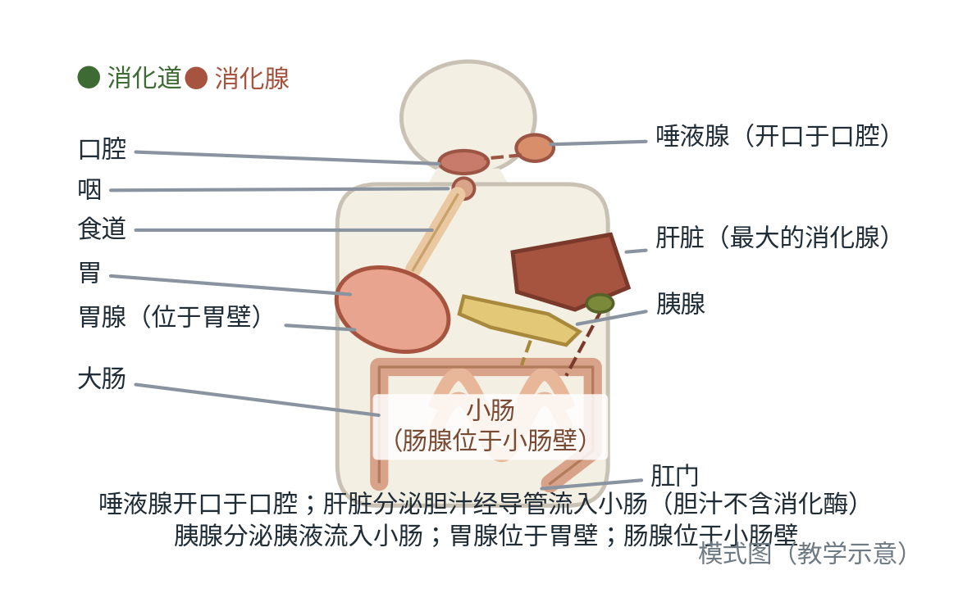
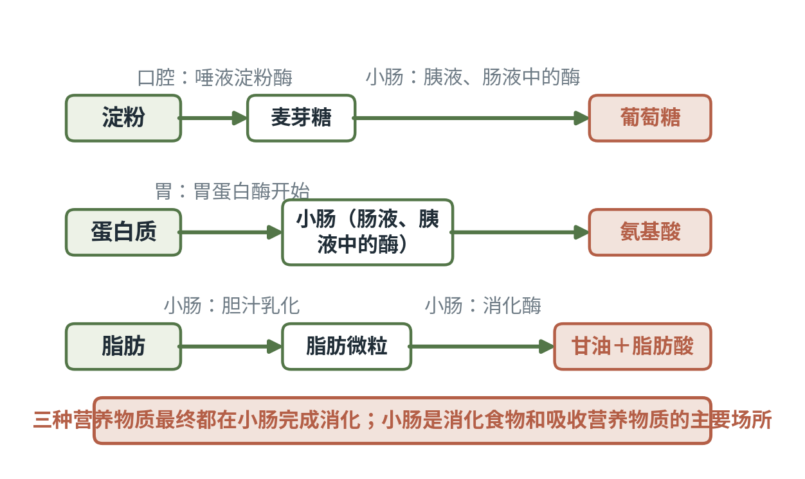
D｜第二章 · 人体的营养与消化
学科专业图示（教学示意）
消化系统的组成
画人体正中剖面简图，标注消化道与消化腺：消化道依次为口腔、咽、食道、胃、小肠、大肠、肛门；消化腺标注位置与导管去向——唾液腺（开口于口腔）、肝脏（人体最大的消化腺，分泌胆汁经导管进入小肠）、胰腺（分泌胰液进入小肠）、胃腺（位于胃壁）、肠…
三大营养物质的消化过程
画三条并列流程：①淀粉：口腔（唾液淀粉酶）→麦芽糖→小肠（胰液、肠液中的酶）→葡萄糖；②蛋白质：胃（胃蛋白酶）开始→小肠→氨基酸；③脂肪：只在小肠消化，先经胆汁乳化，再经酶分解→甘油和脂肪酸。
生物学 · 初中知识讲解课件 ｜ 九科教辅规范包 v1.0 ｜ 21 / 58

Slide 22
07
A1｜第三章 · 人体的呼吸
讲解要点（七年级下 · 人体生理与健康 · 考查：呼吸运动与气体交换的原理、肺泡结构与功能相适应、空…
3.1 呼吸道对空气的处理
从鼻到肺逐站讲结构功能适应：温暖、湿润、清洁三重处理空气
用吃饭说笑易呛的情境解释会厌软骨的巧妙结构
结合哮喘、雾霾情境讲呼吸健康防护，渗透态度责任
3.2 肺内的气体交换
易错警示
✗ 呼吸道对空气的处理能力有限，不能完全避免污染空气的伤害
✗ 用鼻呼吸优于用口呼吸，鼻腔能加温、湿润、清洁空气
用膈肌模拟实验讲呼吸运动：罩内气压变化类比胸廓变化，列表对比吸呼
气体交换抓“扩散作用”：浓度差是动力，肺泡与血液、血液与组织两处
肺泡结构适应点归纳：数目多、壁薄、外包毛细血管，逐条对应功能
生物学 · 初中知识讲解课件 ｜ 九科教辅规范包 v1.0 ｜ 22 / 58

Slide 23
07
A2｜第三章 · 人体的呼吸
讲解要点（七年级下 · 人体生理与健康 · 考查：呼吸运动与气体交换的原理、肺泡结构与功能相适应、空…
3.3 空气质量与健康
采集和测算空气中的尘埃粒子实验，示范计数方法与对照设计
吸烟危害结合焦油、尼古丁、一氧化碳的损害讲，落点拒绝吸烟的态度
辨析 PM2.5 与空气质量指数，联系生活提出防护建议
易错警示
✗ 一氧化碳与血红蛋白的结合能力远强于氧气，导致人体缺氧
✗ 吸烟对被动吸烟者同样有害
生物学 · 初中知识讲解课件 ｜ 九科教辅规范包 v1.0 ｜ 23 / 58

Slide 24
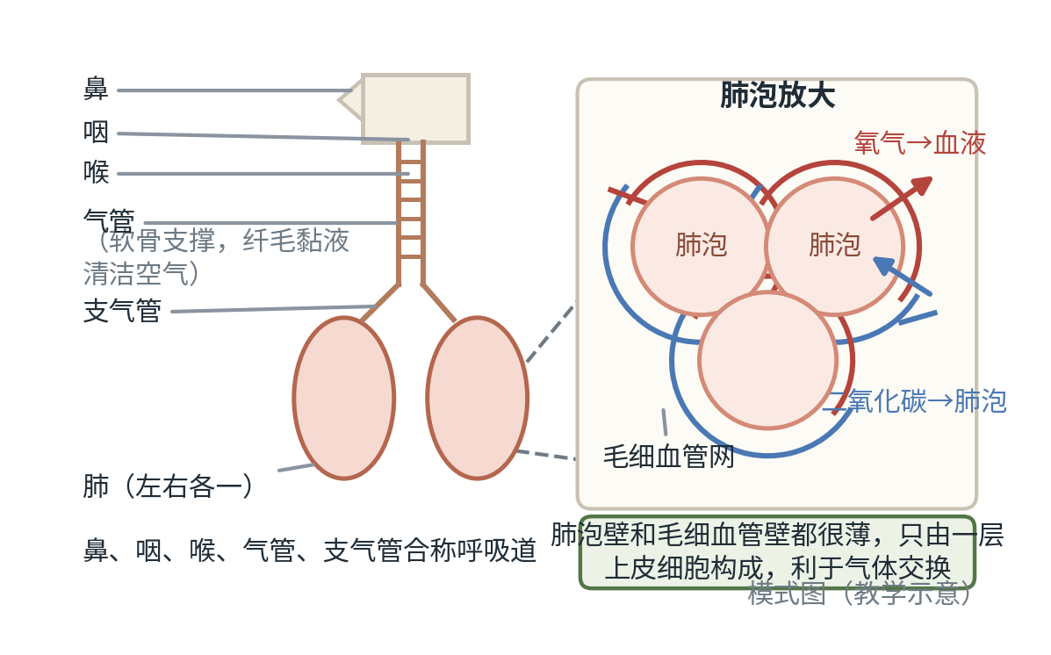
D｜第三章 · 人体的呼吸
学科专业图示（教学示意）
呼吸系统与肺泡结构
左侧画呼吸道与肺简图：鼻、咽、喉、气管、支气管（合称呼吸道）与左右肺相连，气管标注“软骨支撑、纤毛黏液清洁空气”。
生物学 · 初中知识讲解课件 ｜ 九科教辅规范包 v1.0 ｜ 24 / 58

Slide 25
08
A1｜第四章 · 人体内物质的运输
讲解要点（七年级下 · 人体生理与健康 · 考查：三种血细胞的功能与异常、三类血管的判别、心脏结构与…
4.1 流动的组织——血液
用血液分层实验先观察后命名：血浆与三类血细胞分工讲清
三种血细胞列表对比数量、形态、功能，异常值联系贫血与炎症
读血常规化验单实训活动，训练从数据到判断的能力
4.2 血流的管道——血管
易错警示
✗ 红细胞含血红蛋白运输氧，数量过少或血红蛋白过少都表现为贫血
✗ 白细胞增多常提示有炎症，白细胞是免疫防御细胞不是“坏细胞”
用小鱼尾鳍内血液流动的观察实验辨认血管，总结三类血管的判别标准
毛细血管抓“单行通过、壁薄、血流慢”三点，落实结构与功能适应
把脉联系动脉特点，静脉瓣防血液倒流结合久坐不适情境讲
生物学 · 初中知识讲解课件 ｜ 九科教辅规范包 v1.0 ｜ 25 / 58

Slide 26
08
A2｜第四章 · 人体内物质的运输
讲解要点（七年级下 · 人体生理与健康 · 考查：三种血细胞的功能与异常、三类血管的判别、心脏结构与…
4.3 输送血液的泵——心脏
心脏解剖观察先认四腔与相连血管，用“房连静、室连动”口诀定位
瓣膜灌流演示讲“防倒流、保单向”，落实心脏作为“泵”的功能
血液循环双圈板书：体循环从左心室出发，肺循环从右心室出发，标出两处物质交换
易错警示
✗ 左心室壁最厚，因为体循环路径最长、需要的推力最大
✗ 血液流经肺部毛细血管后由静脉血变成动脉血，流经组织处毛细血管后变成静脉血
生物学 · 初中知识讲解课件 ｜ 九科教辅规范包 v1.0 ｜ 26 / 58

Slide 27
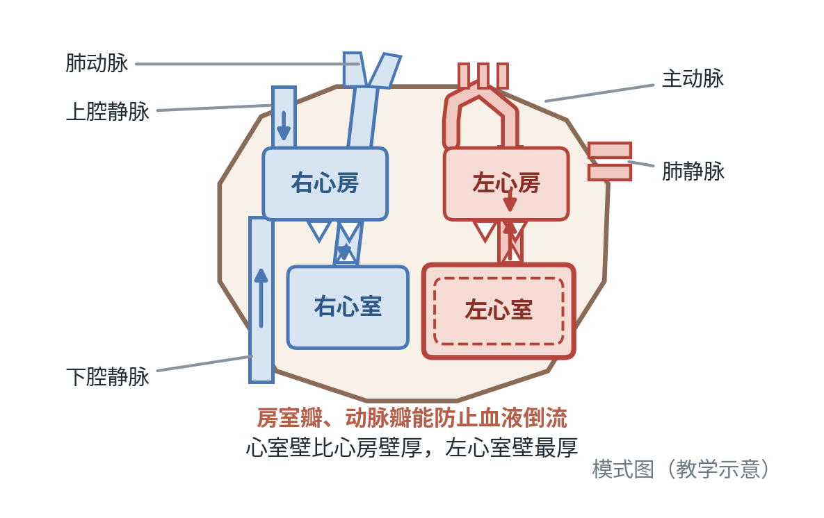
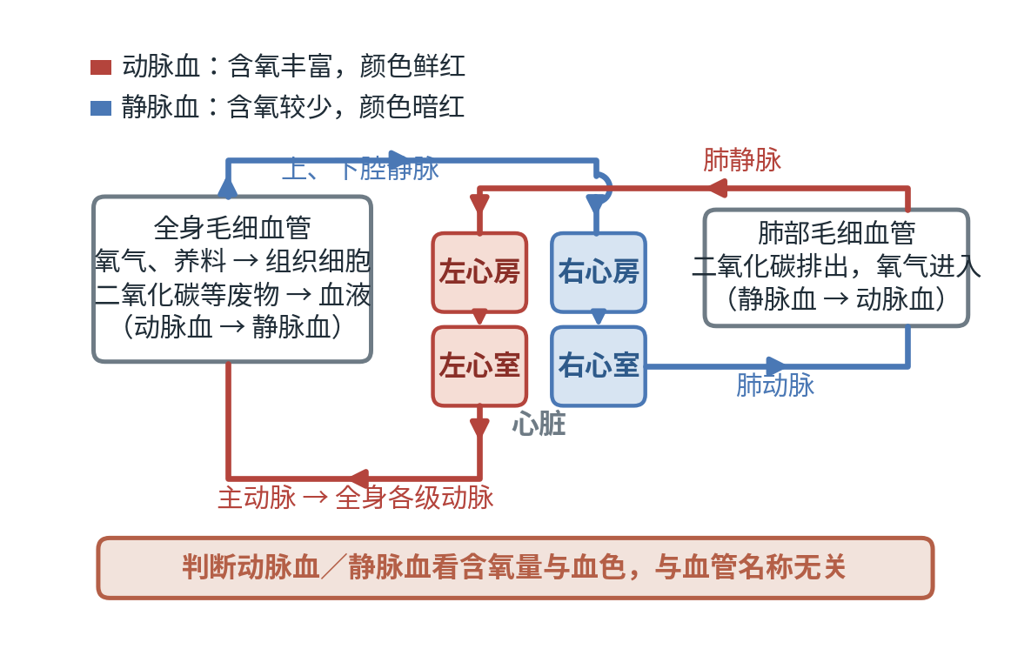
D｜第四章 · 人体内物质的运输
学科专业图示（教学示意）
心脏的结构
画心脏正面剖视图：四个腔——左心房、左心室、右心房、右心室；相连血管——主动脉连左心室、肺动脉连右心室、上下腔静脉连右心房、肺静脉连左心房；房室瓣（心房与心室之间）和动脉瓣（心室与动脉之间）用小箭头标注“防止血液倒流”。
血液循环的路线
画两条闭环路径并用箭头连接成完整循环图。
生物学 · 初中知识讲解课件 ｜ 九科教辅规范包 v1.0 ｜ 27 / 58

Slide 28
09
A｜第五章 · 人体内废物的排出
讲解要点（七年级下 · 人体生理与健康 · 考查：肾单位结构与尿液形成的两步过程、血浆原尿尿液成分对…
5.1 泌尿系统的组成
用模式图认肾脏、输尿管、膀胱、尿道，明确“形成—输送—储存—排出”分工
肾脏内层级讲清：肾脏→皮质与髓质→肾单位，落点肾单位是基本单位
肾单位“三件套”指认训练：肾小球、肾小囊、肾小管
5.2 尿液的形成和排出
易错警示
✗ 泌尿系统的主要器官是肾脏，尿液在肾单位的肾小球和肾小管处形成
✗ 膀胱只暂时储存尿液，不形成尿液
两步主线板书：肾小球（和肾小囊内壁）的滤过作用、肾小管的重吸收作用
血浆、原尿、尿液成分对比表读表训练，葡萄糖“归零”现象重点辨析
由尿量对比（原尿约 150 升、尿液约 1.5 升）反推重吸收量，落实数量概念
生物学 · 初中知识讲解课件 ｜ 九科教辅规范包 v1.0 ｜ 28 / 58

Slide 29
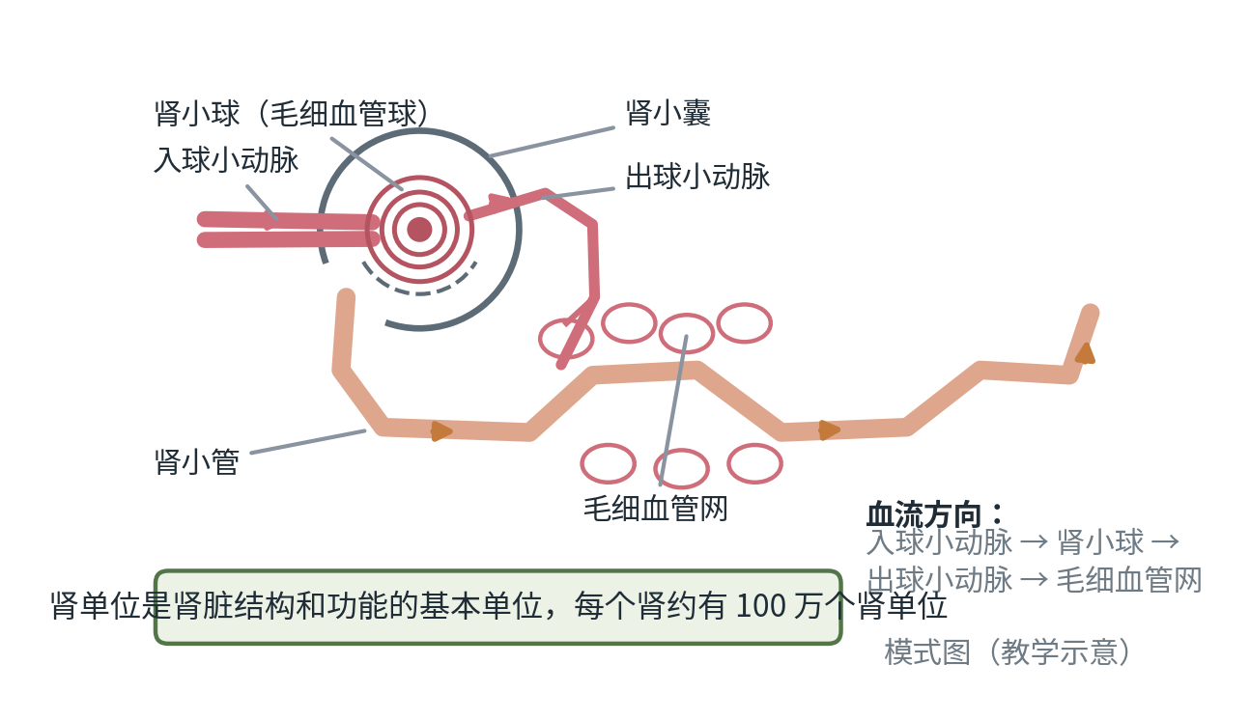
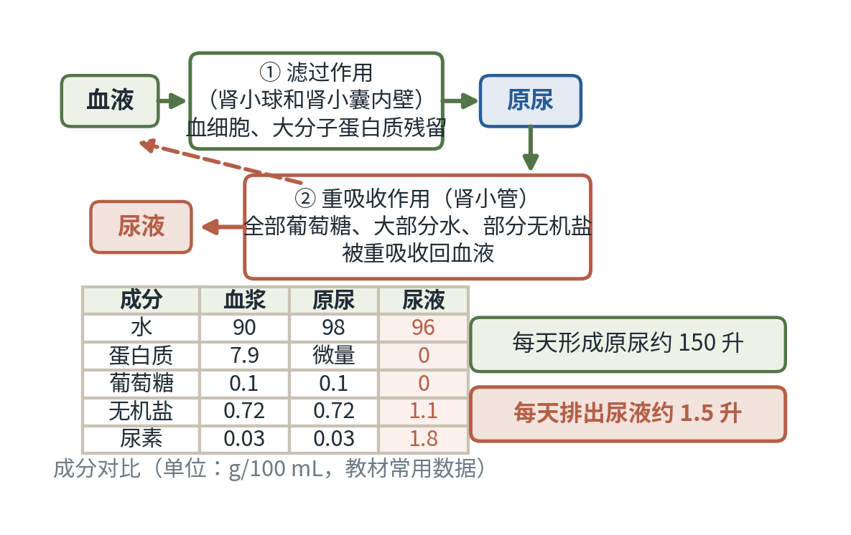
D｜第五章 · 人体内废物的排出
学科专业图示（教学示意）
肾单位的结构
画肾单位模式图：肾小球（毛细血管球，两端分别连入球小动脉和出球小动脉）外面包着肾小囊（内层紧贴肾小球），肾小囊连接细长弯曲的肾小管，肾小管外缠绕毛细血管网。
尿液的形成过程（附成分对比数据）
画两步流程：①肾小球和肾小囊内壁的滤过作用：血液流经肾小球，除血细胞和大分子蛋白质外，水、无机盐、葡萄糖、尿素等滤过到肾小囊中形成原尿；②肾小管的重吸收作用：全部葡萄糖、大部分水和部分无机盐被重新吸收回血液，剩下的形成尿液。
生物学 · 初中知识讲解课件 ｜ 九科教辅规范包 v1.0 ｜ 29 / 58

Slide 30
10
A1｜第六章 · 人体生命活动的调节
讲解要点（七年级下 · 人体生理与健康 · 考查：反射弧的结构分析、眼球耳的结构与视觉听觉形成、激素…
6.1 神经系统的组成
按“中枢与周围”两分法定位：脑和脊髓是中枢，脑神经和脊神经是周围
神经元模式图先认结构后讲功能：树突接收、轴突传导兴奋
用中风患者失语、失行动的病例训练定位推理，把结构与功能挂上钩
6.2 神经调节的基本方式
易错警示
✗ 神经元是神经系统结构和功能的基本单位，功能是接受刺激、产生并传导兴奋
✗ 大脑皮层是调节人体生命活动的最高级中枢，小脑协调运动、维持平衡
用膝跳反射体验引入归纳反射概念：刺激引发的规律性反应
反射弧五部分用缩手反射情境串讲，设计“断哪一环会怎样”的检测训练
简单反射与复杂反射对比，落到人类特有的语言文字反射
生物学 · 初中知识讲解课件 ｜ 九科教辅规范包 v1.0 ｜ 30 / 58

Slide 31
10
A2｜第六章 · 人体生命活动的调节
讲解要点（七年级下 · 人体生理与健康 · 考查：反射弧的结构分析、眼球耳的结构与视觉听觉形成、激素…
6.3 眼与视觉、耳与听觉
眼球模式图用照相机类比成像，角膜、瞳孔、晶状体、视网膜各司其职
近视成因与凹透镜矫正配镜演示讲解，落点用眼卫生习惯
听觉形成按路线串讲，晕车与半规管、前庭的联系点到为止
6.4 激素调节
易错警示
✗ 物像落在视网膜上，是倒立缩小的像；视觉在大脑皮层的视觉中枢形成
✗ 近视眼晶状体曲度过大，物像落在视网膜前方，用凹透镜矫正
用侏儒症、巨人症、甲亢三个病例对照表讲激素分泌过多或过少的后果
胰岛素调节血糖结合糖尿病情境，讨论为什么胰岛素只能注射
神经调节与激素调节对比收束：反应速度、作用范围、作用时长的差异
生物学 · 初中知识讲解课件 ｜ 九科教辅规范包 v1.0 ｜ 31 / 58

Slide 32
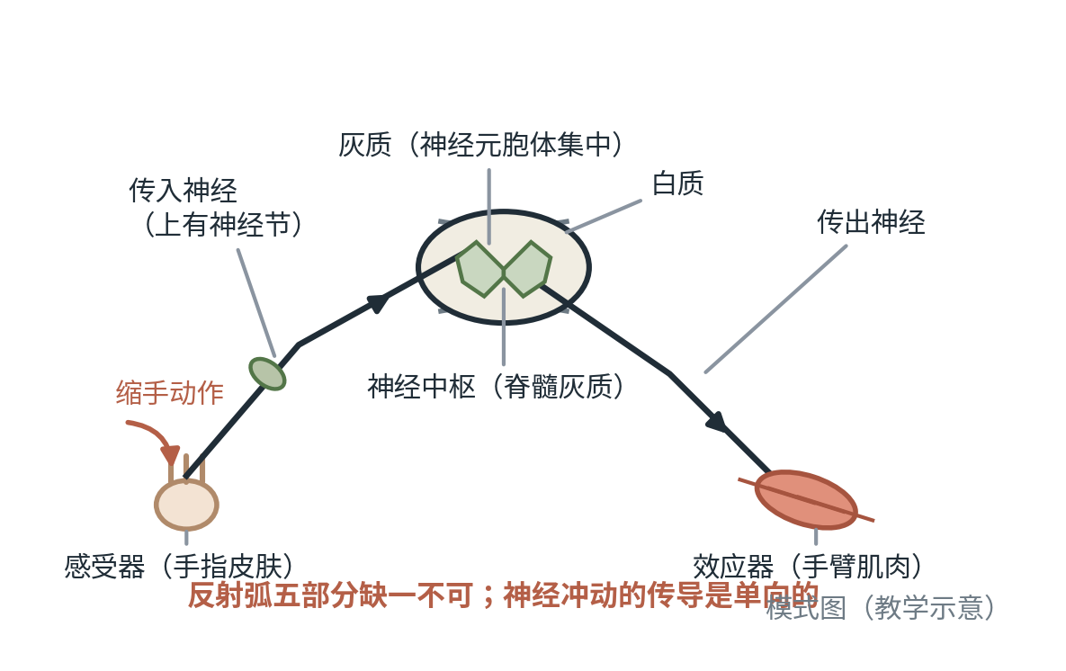
D｜第六章 · 人体生命活动的调节
学科专业图示（教学示意）
缩手反射的反射弧
画脊髓剖面与手臂缩手反射路径：感受器（手指皮肤中的感觉神经末梢）→传入神经（画神经节）→神经中枢（脊髓灰质内）→传出神经→效应器（手臂肌肉），用箭头标出神经冲动传导方向（单向）。
生物学 · 初中知识讲解课件 ｜ 九科教辅规范包 v1.0 ｜ 32 / 58

Slide 33
11
A1｜第一章 · 动物的主要类群
讲解要点（八年级上 · 生物的多样性 · 考查：各类群代表动物的特征与适应、节肢动物与鸟类哺乳类的进…
1.1 无脊椎动物的主要类群
按腔肠、扁形、线虫、环节、软体、节肢的顺序讲演化趋势：对称、分节、附肢
蚯蚓观察实验落实刚毛、环带与湿润体壁呼吸的特点
昆虫抓“三对足、两对翅、外骨骼”结构图指认，归纳节肢动物最繁盛的原因
1.2 脊椎动物的主要类群
易错警示
✗ 蚯蚓靠湿润的体壁呼吸，离开湿润环境不能生存
✗ 昆虫的外骨骼限制生长，因此发育过程中要蜕皮
按鱼、两栖、爬行、鸟、哺乳的顺序讲脊椎动物演化，每类抓呼吸、运动、生殖关键特征
鸟类适于飞行的形态结构证据链训练：流线型体型、气囊辅助双重呼吸等
恒温动物与变温动物对比，联系活动范围与环境适应
生物学 · 初中知识讲解课件 ｜ 九科教辅规范包 v1.0 ｜ 33 / 58

Slide 34
11
A2｜第一章 · 动物的主要类群
讲解要点（八年级上 · 生物的多样性 · 考查：各类群代表动物的特征与适应、节肢动物与鸟类哺乳类的进…
1.3 动物类群与环境的适应
对比水生与陆生环境差异，梳理陆生动物在防失水、支持、呼吸、运动四方面的适应
用表格综合训练：给出陌生动物的特征描述，判断类群并说理由
收束到“结构与功能相适应、生物与环境相适应”的生命观念
易错警示
✗ 陆生动物的适应是长期演化的结果，不是动物的主观意愿
✗ 爬行动物能产羊膜卵（有坚韧卵壳），生殖和发育摆脱了对水环境的依赖
生物学 · 初中知识讲解课件 ｜ 九科教辅规范包 v1.0 ｜ 34 / 58

Slide 35
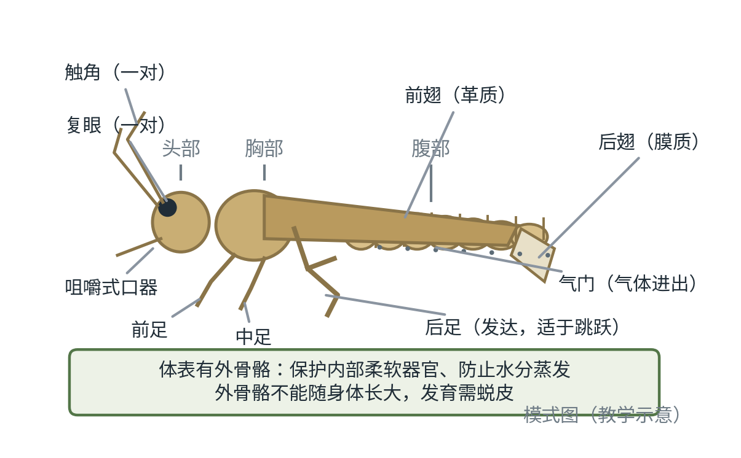
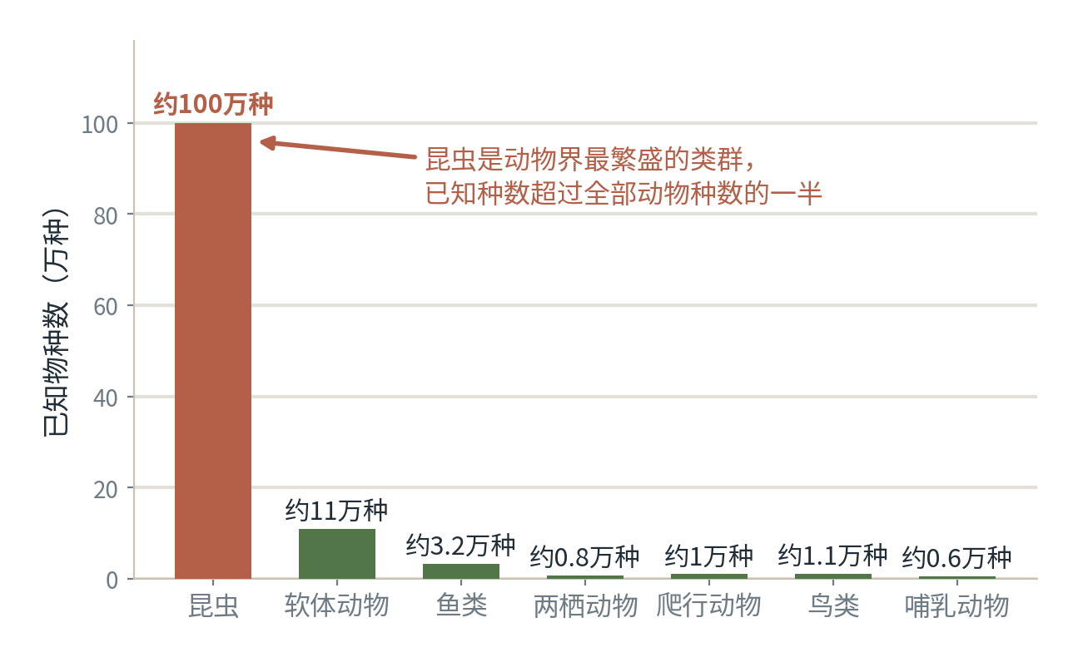
D｜第一章 · 动物的主要类群
学科专业图示（教学示意）
蝗虫（昆虫）的外部形态
画蝗虫侧面简图分部标注：头部——触角一对、复眼一对、咀嚼式口器；胸部——前翅革质、后翅膜质，前足、中足、后足各一对（共三对足，后足发达适于跳跃）；腹部——体节两侧有气门（气体进出）。
动物类群已知物种数统计（约值）
画条形图，横轴为动物类群，纵轴为已知物种数（数据为约值）：昆虫约 100 万种、软体动物约 11 万种、鱼类约 3.2 万种、两栖动物约 0.8 万种、爬行动物约 1 万种、鸟类约 1.1 万种、哺乳动物约 0.6 万种。
生物学 · 初中知识讲解课件 ｜ 九科教辅规范包 v1.0 ｜ 35 / 58

Slide 36
12
A1｜第二章 · 动物的运动和行为
讲解要点（八年级上 · 动物的运动和行为 · 考查：关节结构与屈肘伸肘的配合、先天性与学习行为的判别…
2.1 动物的运动
解剖观察鸡的关节，按“关节面、关节囊、关节腔”三件套加关节软骨定位功能
屈肘伸肘演示让学生自己屈臂感受肌肉协作，纠正“一块肌肉独立完成动作”的误区
收束运动产生：骨、关节、肌肉协作，还需神经系统调节和其他系统配合
2.2 先天性行为和学习行为
易错警示
✗ 关节软骨能减少摩擦、缓冲震动；关节囊及其内外韧带使关节牢固
✗ 屈肘时肱二头肌收缩、肱三头肌舒张，伸肘时相反
用小袋鼠吃奶与蚯蚓走迷宫对比案例导入，判据是“获得途径”不是复杂程度
组织“探究绕道取食”实验，记录尝试次数体会学习行为的建立过程
动物越高等学习行为越重要，联系人类学习与教育意义
生物学 · 初中知识讲解课件 ｜ 九科教辅规范包 v1.0 ｜ 36 / 58

Slide 37
12
A2｜第二章 · 动物的运动和行为
讲解要点（八年级上 · 动物的运动和行为 · 考查：关节结构与屈肘伸肘的配合、先天性与学习行为的判别…
2.3 社会行为
用白蚁或蜂群的视频归纳社会行为特征：群体内有组织、有分工、有信息交流
信息交流方式配对训练：声音、气味、动作各配代表动物实例
蝶蛾性外激素诱杀害虫联系生产实际，训练知识应用
易错警示
✗ 有群体不等于社会行为，必须有组织、有分工、有信息交流
✗ 蜜蜂通过舞蹈告诉同伴蜜源的方向和距离
生物学 · 初中知识讲解课件 ｜ 九科教辅规范包 v1.0 ｜ 37 / 58

Slide 38
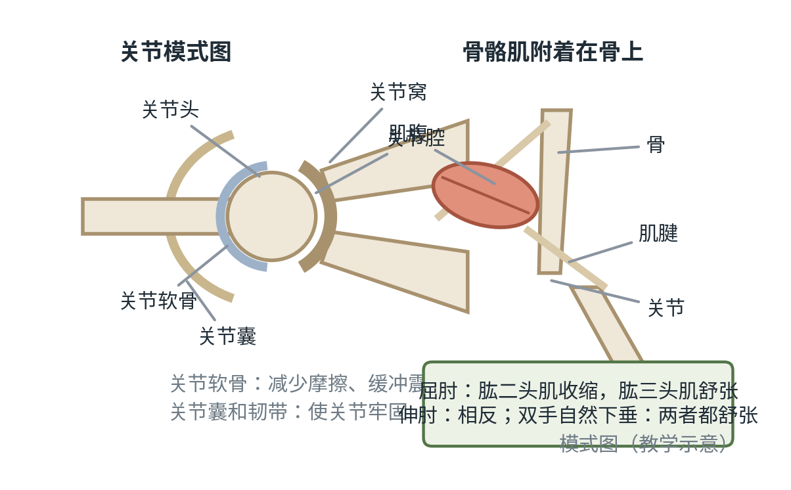
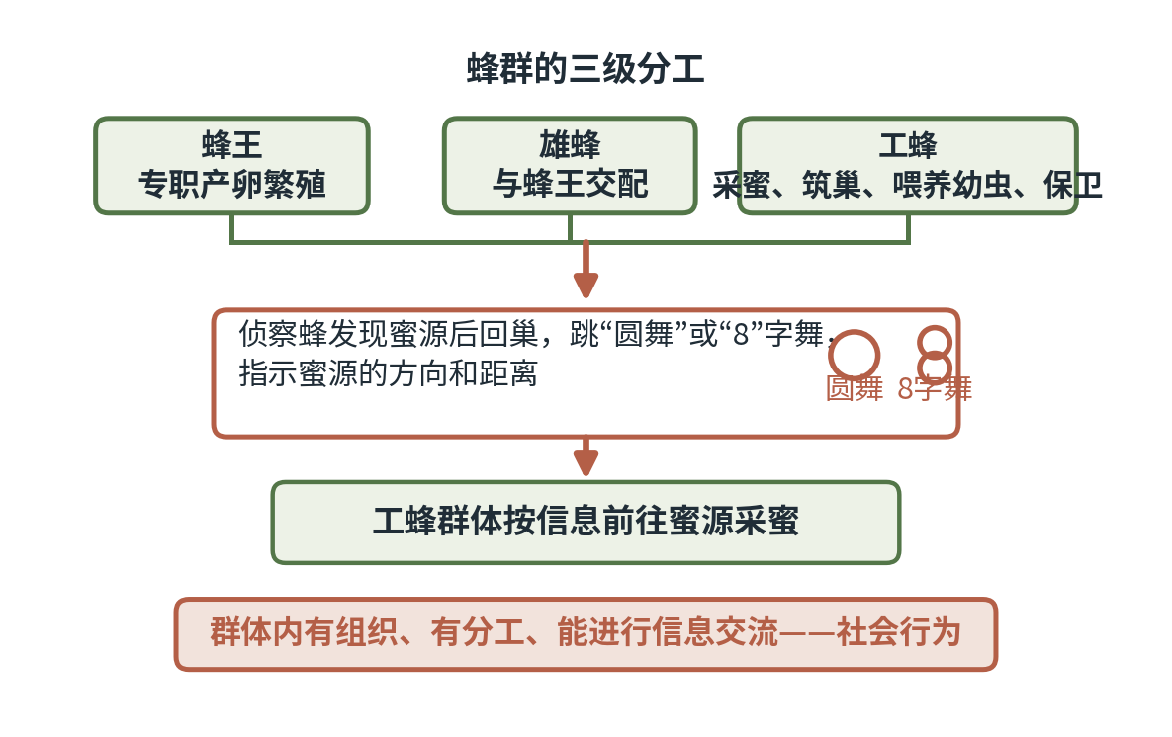
D｜第二章 · 动物的运动和行为
学科专业图示（教学示意）
关节的结构与骨骼肌的附着
左侧画关节模式图：关节面（含关节头与关节窝，表面覆有关节软骨）、关节囊、关节腔；标注：关节软骨减少摩擦、缓冲震动，关节囊及韧带使关节牢固。
蜂群的分工与信息交流
画流程：蜂群三级分工框——蜂王（专职产卵繁殖）、雄蜂（与蜂王交配）、工蜂（采蜜、筑巢、喂养幼虫、保卫蜂巢）；箭头指向“侦察蜂发现蜜源回巢，跳圆舞或 8 字舞指示蜜源方向和距离”；再箭头指向“工蜂群体按信息前往采蜜”。
生物学 · 初中知识讲解课件 ｜ 九科教辅规范包 v1.0 ｜ 38 / 58

Slide 39
13
A1｜第三章 · 生物的分类与多样性
讲解要点（八年级上 · 生物的多样性 · 考查：分类依据与等级、检索表使用、生物多样性三层次及其保护…
3.1 尝试对生物进行分类
从“给学习用品分类”活动引入分类思想：找共同特征、逐级归类
植物分类抓生殖器官与根茎叶，动物分类抓脊椎与形态结构
把细菌、真菌、病毒纳入分类体系，讲清微生物的位置与依据
3.2 从种到界
易错警示
✗ 分类依据主要是形态结构和生理功能等特征，不是单一的生活习性
✗ 病毒没有细胞结构，也纳入分类体系，按寄主类型分类
以虎为例自下而上逐级推到界，用“边界越粗共同点越少”类比讲解等级含义
种是基本分类单位，强调同种生物可以交配并产生可育后代
介绍林奈双名法：属名加种加词，规范书写斜体，渗透科学史
生物学 · 初中知识讲解课件 ｜ 九科教辅规范包 v1.0 ｜ 39 / 58

Slide 40
13
A2｜第三章 · 生物的分类与多样性
讲解要点（八年级上 · 生物的多样性 · 考查：分类依据与等级、检索表使用、生物多样性三层次及其保护…
3.3 生物多样性及其保护
按“基因多样性、物种多样性、生态系统多样性”三层次逐层举例讲清
用我国珍稀动物种群恢复数据导入保护成效，讨论保护与发展的平衡
保护措施分类梳理：就地保护、迁地保护、法制与教育，落到学生可做的行动
易错警示
✗ 生物多样性不只是物种多少，还包括基因（遗传）多样性和生态系统多样性
✗ 建立自然保护区（就地保护）是保护生物多样性最有效的措施
生物学 · 初中知识讲解课件 ｜ 九科教辅规范包 v1.0 ｜ 40 / 58

Slide 41
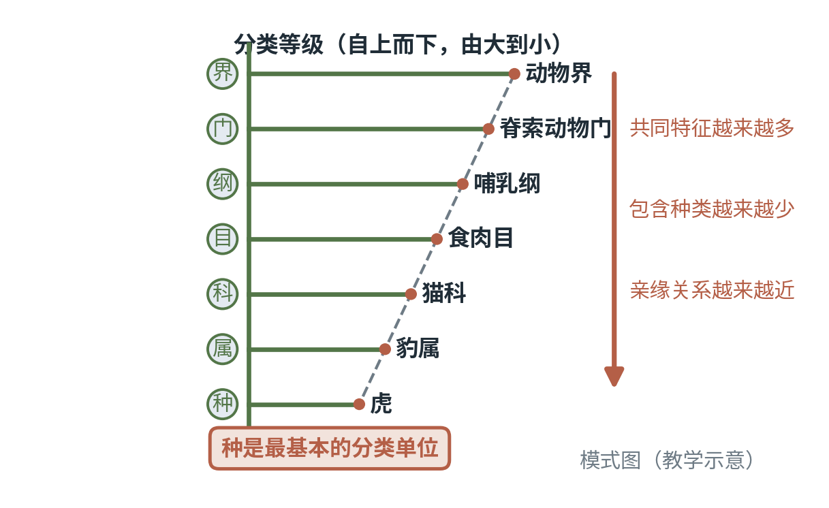
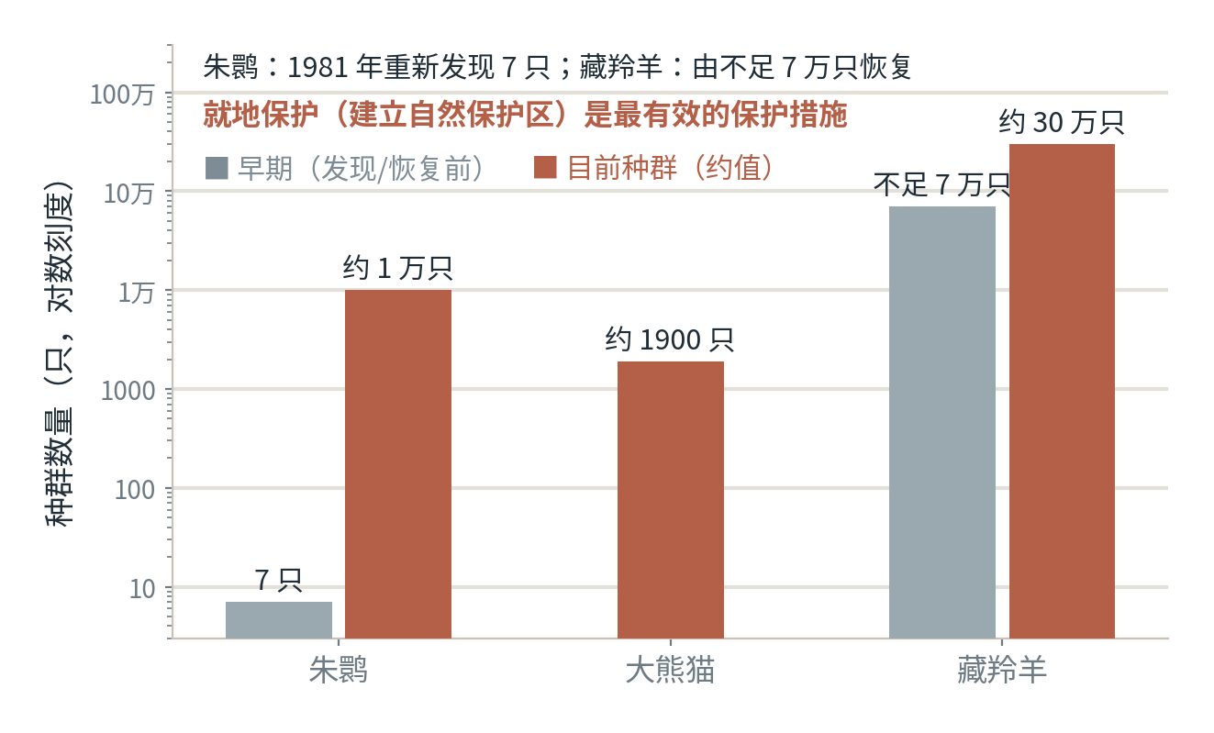
D｜第三章 · 生物的分类与多样性
学科专业图示（教学示意）
以虎为例的分类等级树状图
画自上而下的树状图：动物界→脊索动物门→哺乳纲→食肉目→猫科→豹属→虎（种）。
我国部分珍稀动物种群变化（约值）
画对比条形图（数据为公开报道约值）：朱鹮——1981 年重新发现时 7 只，目前种群约 1 万只（含人工繁育个体）；大熊猫——野外种群约 1900 只；藏羚羊——由不足 7 万只恢复到约 30 万只。
生物学 · 初中知识讲解课件 ｜ 九科教辅规范包 v1.0 ｜ 41 / 58

Slide 42
14
A1｜第四章 · 细菌、真菌和病毒
讲解要点（八年级上 · 生物的多样性 · 考查：细菌、真菌、病毒的结构对比，培养菌落的方法，微生物与…
4.1 细菌和真菌的分布
培养细菌真菌按“配培养基—高温灭菌—接种—恒温培养”四步示范并讲每步目的
从大小、形态、颜色辨析菌落：细菌菌落小而黏稠，真菌菌落大呈绒毛状
用检测教室、手机表面微生物的活动联系卫生习惯，渗透态度责任
4.2 细菌
易错警示
✗ 接种前高温灭菌是为了排除杂菌干扰，防止原有微生物污染结果
✗ 细菌菌落小、表面光滑黏稠；真菌菌落大、呈绒毛状絮状或蜘蛛网状
用电镜照片与模式图认结构，抓“无成形的细胞核”这一关键特征
芽孢、荚膜、鞭毛功能定位，强调芽孢是休眠体不是生殖细胞
用分裂生殖速率计算情境题训练，联系食品保存与卫生习惯
生物学 · 初中知识讲解课件 ｜ 九科教辅规范包 v1.0 ｜ 42 / 58

Slide 43
14
A2｜第四章 · 细菌、真菌和病毒
讲解要点（八年级上 · 生物的多样性 · 考查：细菌、真菌、病毒的结构对比，培养菌落的方法，微生物与…
4.3 真菌
酵母菌、霉菌、蘑菇三类代表观察比较，单细胞与多细胞结构对比
孢子生殖与出芽生殖辨析，青霉与曲霉的孢子颜色和着生位置区别
真菌有成形细胞核、无叶绿体，营养方式为腐生或寄生，与细菌对比例证
4.4 病毒
易错警示
✗ 真菌有真正的细胞核，属于真核生物，与细菌区分
✗ 酵母菌在环境适宜时出芽生殖，不良环境中产生孢子
病毒结构抓“蛋白质外壳＋内部遗传物质”，强调无细胞结构
按寄主分动物病毒、植物病毒、细菌病毒（噬菌体），用案例讲专一性
病毒必须寄生在活细胞内，结合流感传播讲预防，辩证讲病毒利用价值
生物学 · 初中知识讲解课件 ｜ 九科教辅规范包 v1.0 ｜ 43 / 58

Slide 44
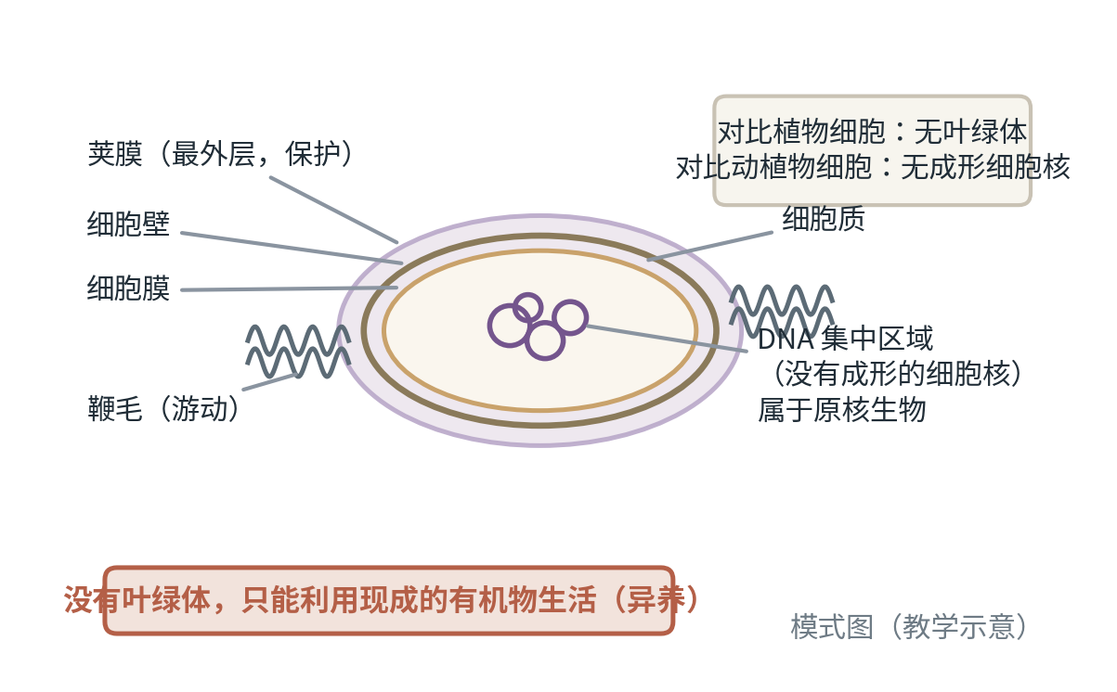
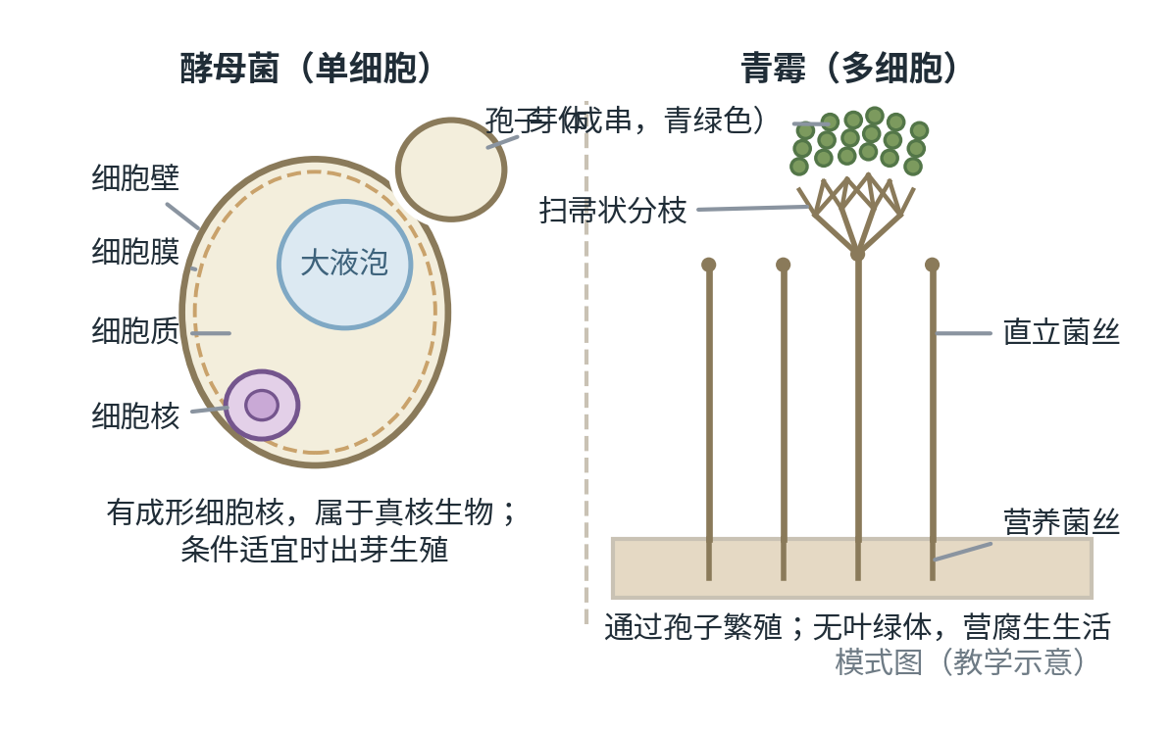
D｜第四章 · 细菌、真菌和病毒
学科专业图示（教学示意）
细菌细胞的结构
画细菌模式图，从外到内标注：荚膜（最外层，保护）、细胞壁、细胞膜、细胞质、DNA 集中区域（标注“没有成形的细胞核，属于原核生物”）、鞭毛（游动）。
酵母菌与青霉的结构对比
左右对比图。左：酵母菌（单细胞），画卵圆形细胞并标注细胞壁、细胞膜、细胞质、细胞核、大液泡，旁注“有成形细胞核，真核生物；条件适宜时出芽生殖”。
生物学 · 初中知识讲解课件 ｜ 九科教辅规范包 v1.0 ｜ 44 / 58

Slide 45
15
A1｜第一章 · 生物的生殖和发育
讲解要点（八年级下 · 生物的生殖与发育 · 考查：有性与无性生殖的判别、完全与不完全变态发育对比、…
1.1 植物的生殖
用椒草叶插、马铃薯块茎发芽引出无性生殖，判据看有无两性生殖细胞的结合
嫁接、扦插操作演示讲成活关键：接穗与砧木的形成层紧密结合
组织培养拓展讲植物细胞全能性的应用，联系种苗产业
1.2 昆虫的生殖和发育
易错警示
✗ 有性生殖的判据是经过两性生殖细胞结合，与是否开花结果无关
✗ 嫁接成活的关键是接穗与砧木的形成层紧密结合
家蚕与蝗虫两条发育线对比表讲授，抓“有无蛹期”这一关键差异
完全变态四期与不完全变态三期画流程对照，标注各期形态特点
灭虫时机讨论联系生产：蝗虫宜在若虫期消灭，翅未长成活动范围小
生物学 · 初中知识讲解课件 ｜ 九科教辅规范包 v1.0 ｜ 45 / 58

Slide 46
15
A2｜第一章 · 生物的生殖和发育
讲解要点（八年级下 · 生物的生殖与发育 · 考查：有性与无性生殖的判别、完全与不完全变态发育对比、…
1.3 两栖动物的生殖和发育
青蛙抱对产卵、水中受精讲生殖起点，幼体成体对照表讲变态发育
由“幼体成体形态结构差异显著”迁移定义变态发育，与昆虫发育对比
结合水质污染导致畸形蛙案例讨论环境对发育的影响，渗透生态责任
1.4 鸟的生殖和发育
易错警示
✗ 两栖动物的生殖和幼体发育离不开水，受精在水中完成
✗ 幼体用鳃呼吸，成体主要用肺呼吸、皮肤辅助
鸟卵结构观察实验按“先看外观、再剖内部”进行，气室、胚盘、系带逐个指认
生殖发育六阶段：求偶、交配、筑巢、产卵、孵卵、育雏，并说明不是所有鸟都齐全
早成鸟与晚成鸟对比联系巢区保护教育，落点爱鸟护鸟态度
生物学 · 初中知识讲解课件 ｜ 九科教辅规范包 v1.0 ｜ 46 / 58

Slide 47
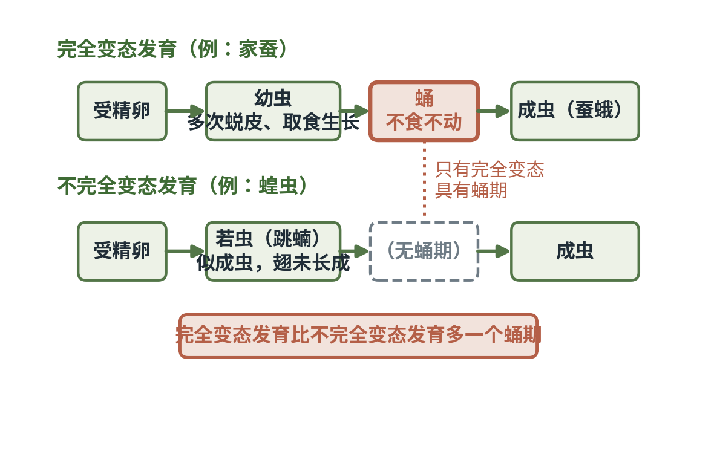
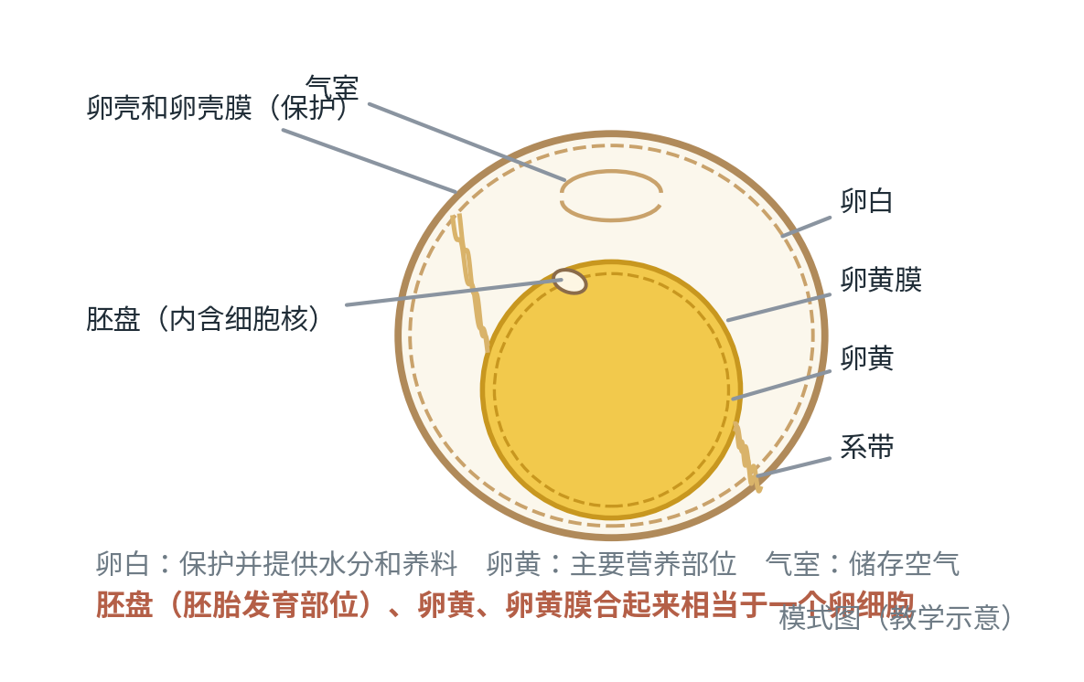
D｜第一章 · 生物的生殖和发育
学科专业图示（教学示意）
昆虫完全变态与不完全变态发育对比
画两条并列流程：完全变态（家蚕）——受精卵→幼虫（多次蜕皮，取食生长）→蛹→成虫（蚕蛾）；不完全变态（蝗虫）——受精卵→若虫（跳蝻，形态与成虫相似、翅未长成）→成虫。
鸟卵的结构
画鸟卵剖面图并标注：卵壳和卵壳膜（保护）、气室（储存空气，供胚胎发育呼吸）、卵白（保护和提供水分养料）、卵黄（主要营养部位）、卵黄膜、胚盘（卵黄表面小白点，内含细胞核，胚胎发育部位）、系带（固定卵黄）。
生物学 · 初中知识讲解课件 ｜ 九科教辅规范包 v1.0 ｜ 47 / 58

Slide 48
16
A1｜第二章 · 生物的遗传与变异
讲解要点（八年级下 · 遗传与变异 · 考查：性状与相对性状判别、染色体 DNA 基因的关系、显隐性…
2.1 基因控制生物的性状
性状举例从形态、生理、行为三面列举，相对性状强调“同种生物、同一性状、不同表现”
转基因超级鼠案例讲“基因决定性状”的证据链，训练科学推理
辩证补一句：性状表现是基因与环境共同作用的结果，用日晒肤色举例
2.2 基因在亲子代间的传递
易错警示
✗ 相对性状必须是同种生物同一性状的不同表现类型
✗ 性状受基因控制，也受环境影响，如肤色与日晒有关
染色体、DNA、基因的包含关系用“三层套娃”类比讲清，配阶梯放大图
生殖细胞形成时染色体减半、受精后恢复，用数形结合板书推演
人类体细胞 23 对染色体，生殖细胞 23 条不成对，数字对比强化
生物学 · 初中知识讲解课件 ｜ 九科教辅规范包 v1.0 ｜ 48 / 58

Slide 49
16
A2｜第二章 · 生物的遗传与变异
讲解要点（八年级下 · 遗传与变异 · 考查：性状与相对性状判别、染色体 DNA 基因的关系、显隐性…
2.3 基因的显性和隐性
显隐性用规范的大小写字母表示，先立规则“显性基因控制显性性状”
经典豌豆杂交图解板演推理，学生仿写“父显母显子隐”变式训练
禁止近亲结婚结合隐性致病基因富集的概率讲清道理
2.4 人的性别遗传与生物的变异
易错警示
✗ 表现显性性状的基因组成可能是 AA 或 Aa 两种
✗ 父母都表现显性性状时孩子可能出现隐性性状，反之不会
男女染色体组成对比：23 对中含一对性染色体，女性 XX、男性 XY
生男生女机会均等用遗传图解与统计事实双重印证，破除责任归因误区
变异按“遗传物质是否改变”分类，用三种育种方式落实应用
生物学 · 初中知识讲解课件 ｜ 九科教辅规范包 v1.0 ｜ 49 / 58

Slide 50
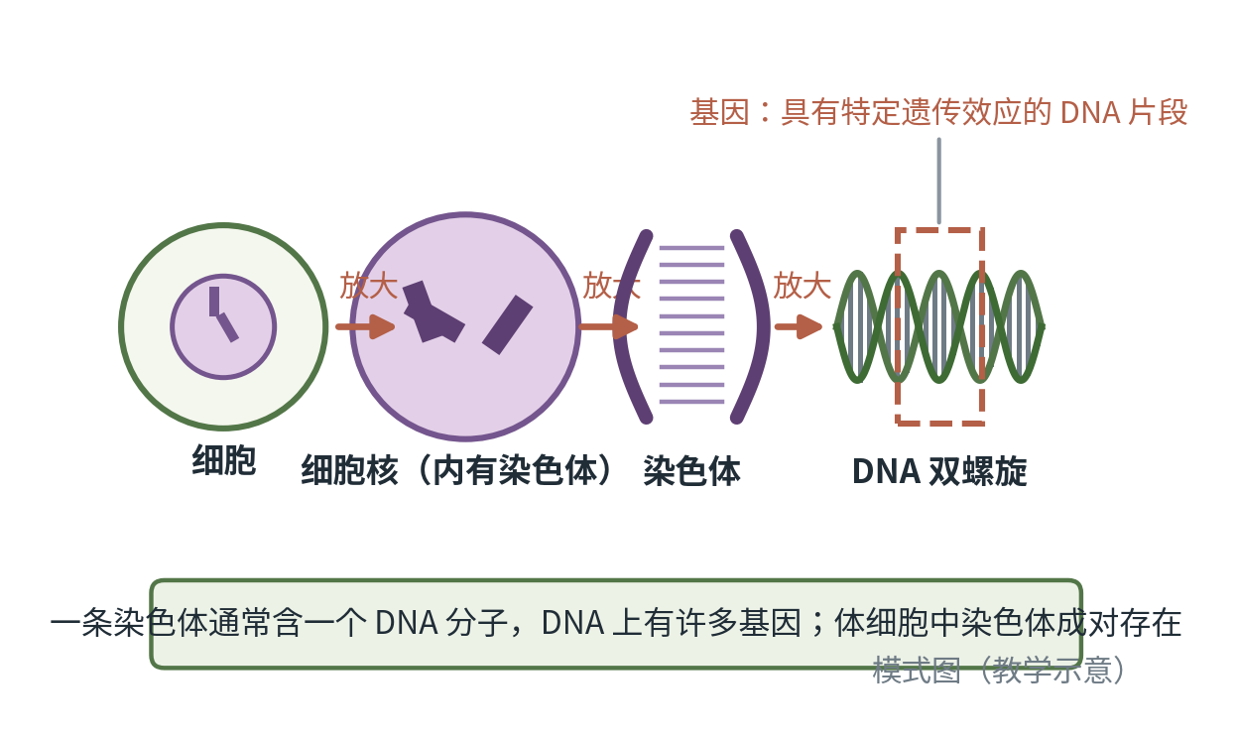
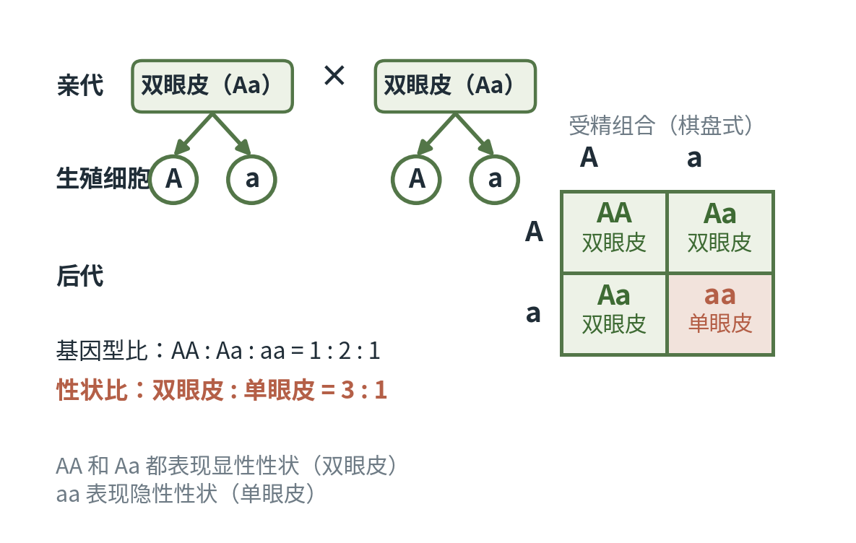
D｜第二章 · 生物的遗传与变异
学科专业图示（教学示意）
染色体、DNA 与基因的关系
画阶梯式放大图：细胞→细胞核（内含棒状染色体）→放大一条染色体（呈螺旋棒状）→放大为 DNA 双螺旋长链→在链上截取一段标注“基因：具有特定遗传效应的 DNA 片段”。
一对相对性状的遗传图解（双眼皮示例）
画棋盘式遗传图解：亲代为双眼皮 Aa 与双眼皮 Aa；各自产生生殖细胞 A 和 a；2×2 组合表格得到后代基因型 AA、Aa、Aa、aa。
生物学 · 初中知识讲解课件 ｜ 九科教辅规范包 v1.0 ｜ 50 / 58

Slide 51
17
A1｜第三章 · 生命起源和生物进化
讲解要点（八年级下 · 生物的进化 · 考查：生命起源的假说与证据、进化历程与趋势、自然选择学说的分…
3.1 地球上生命的起源
米勒实验装置按“模拟原始大气—放电—冷凝—检测氨基酸”讲证据链
原始大气与现代大气对比抓“没有氧气”这一关键条件
强调假说性质：科学假说需要证据与逻辑，区分科学想象与臆测
3.2 生物进化的历程
易错警示
✗ 原始大气中没有氧气，与现在大气成分不同
✗ 米勒实验证明了无机小分子可生成有机小分子，不能证明生命自然产生全过程
化石是最直接的证据，讲清“地层越深、化石生物越简单古老”的规律
进化树读图训练：不同类群由共同祖先进化而来，越晚出现越高等
补充同源器官、胚胎学证据，多证据互证训练证据意识
生物学 · 初中知识讲解课件 ｜ 九科教辅规范包 v1.0 ｜ 51 / 58

Slide 52
17
A2｜第三章 · 生命起源和生物进化
讲解要点（八年级下 · 生物的进化 · 考查：生命起源的假说与证据、进化历程与趋势、自然选择学说的分…
3.3 生物进化的原因
用长颈鹿进化的两种解释对比引出自然选择学说，逐句拆四点要义
人工选择与自然选择对比，用品种培育案例落实差异
细菌抗药性案例训练学说应用，纠正“用进废退”式误答
易错警示
✗ 自然选择保留适应环境的变异，选择的方向由环境决定
✗ 生物的变异是不定向的，自然选择是定向的
生物学 · 初中知识讲解课件 ｜ 九科教辅规范包 v1.0 ｜ 52 / 58

Slide 53
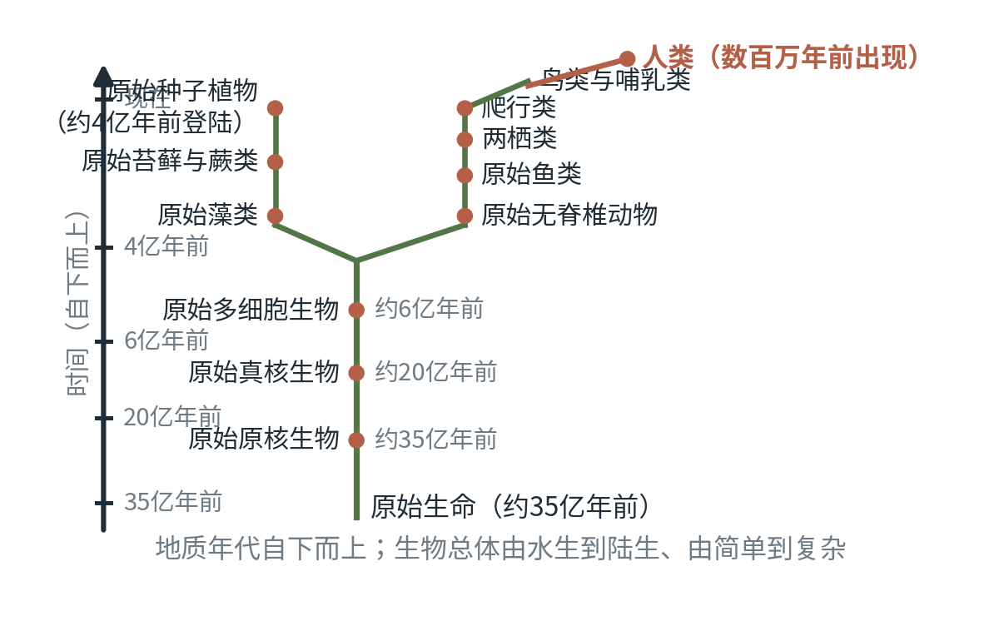
D｜第三章 · 生命起源和生物进化
学科专业图示（教学示意）
生物进化的大致历程（进化树）
画树状图，主干底部标注“原始生命（约 35 亿年前）”，向上分支并标注大致时间（数据为约值）：原始原核生物（约 35 亿年前）→原始真核生物（约 20 亿年前）→原始多细胞生物（约 6 亿年前）。
生物学 · 初中知识讲解课件 ｜ 九科教辅规范包 v1.0 ｜ 53 / 58

Slide 54
18
A1｜第四章 · 健康地生活
讲解要点（八年级下 · 人体生理与健康 · 考查：传染病三环节与预防措施的对应、特异性与非特异性免疫…
4.1 传染病及其预防
用流感资料分析导入三环节：传染源、传播途径、易感人群角色定位训练
预防措施与三环节一一对应判断，勤洗手对应切断传播途径作例证
病原体与传染源辨析：病毒是病原体，患病的人或动物是传染源
4.2 免疫与计划免疫
易错警示
✗ 传染源指能够散播病原体的人或动物，不是病原体本身
✗ 隔离病人属控制传染源，环境消毒属切断传播途径，不能混判
三道防线图示定位：皮肤黏膜、杀菌物质与吞噬细胞、免疫器官与免疫细胞
抗原抗体用“钥匙与锁”类比讲特异性，配判断训练巩固两类免疫
读儿童计划免疫程序表，理解疫苗意义并讨论接种责任
生物学 · 初中知识讲解课件 ｜ 九科教辅规范包 v1.0 ｜ 54 / 58

Slide 55
18
A2｜第四章 · 健康地生活
讲解要点（八年级下 · 人体生理与健康 · 考查：传染病三环节与预防措施的对应、特异性与非特异性免疫…
4.3 用药与急救
处方药与非处方药用 OTC 标志识别实训，养成“看说明书”五查习惯
心肺复苏按步骤口诀演示：判断意识—呼救—按压，强调位置与频率
出血类型判断与止血方法配情境演练，动脉出血按压近心端
4.4 了解自己 增进健康
易错警示
✗ OTC 是非处方药标志，仍须按说明书服用，不能随意加量
✗ 心肺复苏按压位置在两乳头连线中点，频率每分钟 100–120 次
健康三维度评价活动：身体健康、心理健康、社会适应良好自评互评
生活方式病用慢性病与吸烟、酗酒、熬夜的关联数据讨论
布置“健康生活行动计划”任务，把健康观落到可持续的行动
生物学 · 初中知识讲解课件 ｜ 九科教辅规范包 v1.0 ｜ 55 / 58

Slide 56
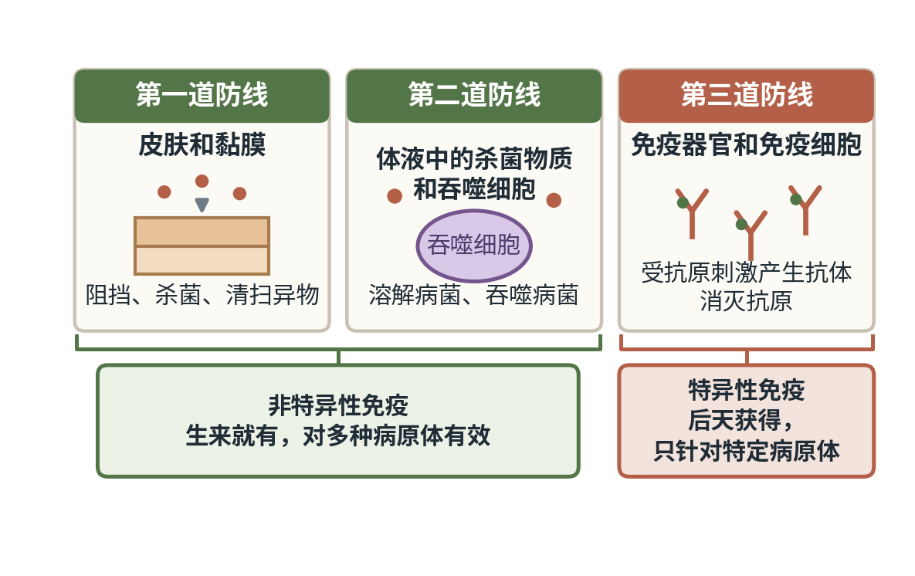
D｜第四章 · 健康地生活
学科专业图示（教学示意）
人体三道防线与免疫类型
画三道并列防线框：第一道防线——皮肤和黏膜（阻挡、杀菌、清扫异物）；第二道防线——体液中的杀菌物质和吞噬细胞（溶解病菌、吞噬病菌）；第三道防线——免疫器官和免疫细胞（受抗原刺激产生抗体，消灭抗原）。
生物学 · 初中知识讲解课件 ｜ 九科教辅规范包 v1.0 ｜ 56 / 58

Slide 57
考试聚焦与出口自检
章章有侧重，册册能自检
七年级上 第一章 显微镜操作与成像判断、动植物细胞结构的区分、细胞各部分功能是…
七年级下 第六章 反射弧的结构分析、眼球耳的结构与视觉听觉形成、激素分泌异常症…
七年级上 第二章 细胞分裂与分化的区别、动植物体结构层次的对比是概念辨析高频点。
八年级上 第一章 各类群代表动物的特征与适应、节肢动物与鸟类哺乳类的进阶特征是…
七年级上 第三章 生态因素辨析、生态系统组成与食物链书写、生态平衡与人类活动影…
八年级上 第二章 关节结构与屈肘伸肘的配合、先天性与学习行为的判别、社会行为特…
七年级上 第四章 种子结构与萌发条件、根尖结构与生长、花的结构与果实形成是重点。
八年级上 第三章 分类依据与等级、检索表使用、生物多样性三层次及其保护是常见考…
七年级下 第一章 生殖系统结构与功能的对应、胚胎发育过程与营养来源、青春期发育…
八年级上 第四章 细菌、真菌、病毒的结构对比，培养菌落的方法，微生物与人类关系…
七年级下 第二章 三大营养物质的消化过程、小肠结构与吸收功能相适应、合理膳食是…
八年级下 第一章 有性与无性生殖的判别、完全与不完全变态发育对比、鸟卵的结构是…
七年级下 第三章 呼吸运动与气体交换的原理、肺泡结构与功能相适应、空气质量与呼…
八年级下 第二章 性状与相对性状判别、染色体 DNA 基因的关系、显隐性遗传图…
七年级下 第四章 三种血细胞的功能与异常、三类血管的判别、心脏结构与血液循环路…
八年级下 第三章 生命起源的假说与证据、进化历程与趋势、自然选择学说的分析应用…
七年级下 第五章 肾单位结构与尿液形成的两步过程、血浆原尿尿液成分对比是重点。
八年级下 第四章 传染病三环节与预防措施的对应、特异性与非特异性免疫的判别、用…
生物学 · 初中知识讲解课件 ｜ 九科教辅规范包 v1.0 ｜ 57 / 58

Slide 58
学科出口自检（独立完成）
合上课本完成以下任务；评价标准在教师手册（course.json），先独立作答再对照自评。
1
七年级上 学生写食物链“草→兔→狐→分解者”，你如何纠正并归纳书写规则？
2
七年级下 学生认为“是人主动把空气吸进肺里”，你如何用模型实验讲清呼吸的动力？
3
八年级下 学生认为“长颈鹿为了吃到高处叶子把脖子拉长了”，你如何用自然选择纠正？
薄弱分支：讲解页回看对应章节 A 页；图示读不懂 → 回 D 页对照；出口题出错 → 找教师按提示阶梯重做。

